Slide 1
«Трудовое воспитание дошкольников на основе формирования патриотизма»
МДОУ «Детский сад № 4 комбинированного вида»
Выполнила Воспитатель Пичугина О.И.

Slide 2
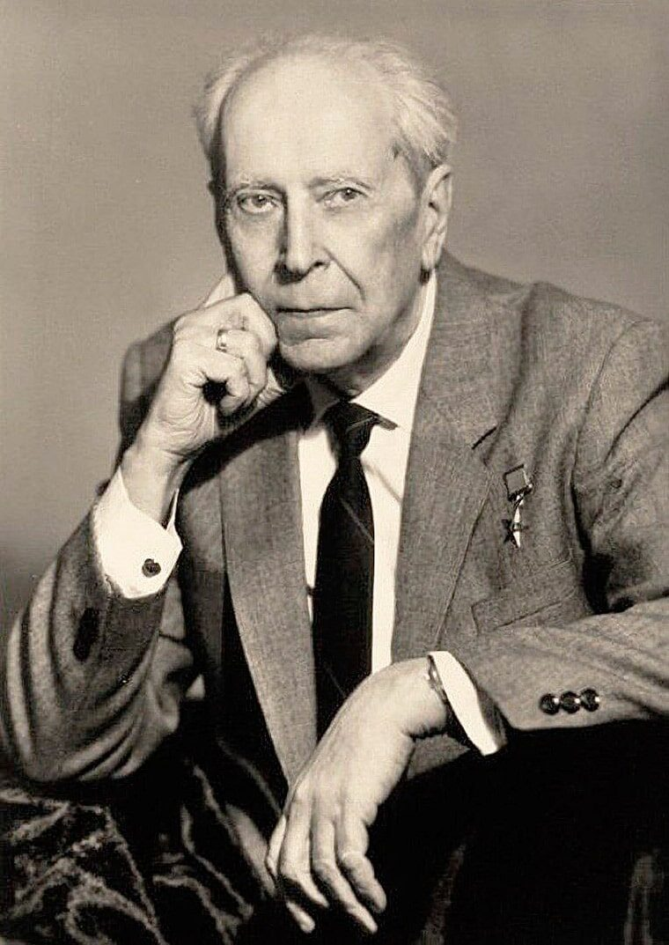
Любовь к родному краю, родной культуре, родной речи начинается с малого - с любви к своей семье, к своему жилищу, к своему детскому саду. Постепенно расширяясь, эта любовь переходит в любовь к родной стране, к её истории, прошлому и настоящему, ко всему человечеству» Д. С. Лихачев.

Slide 3
Задачи трудового воспитания дошкольников
1. Воспитывать любовь к родному дому, семье, городу, традициям народа.
2. Побуждать детей к выполнению общественно значимых заданий, к добрым делам для дома, семьи, детского сада и города.
3. Воспитывать в детях проявление сострадания, заботливости, внимательности к родным и близким, друзьям и сверстникам, к тем, кто о них заботится.
4. Предоставлять детям возможность разнообразно и свободно проявлять свои интересы, иметь личное время для занятий любимым делом.
5. Способствовать активному сотворчеству детей и их родителей, делая упор на совместную деятельность дома, в детском саду.
6. Расширять представления у детей о своей стране, прививать чувство гордости и уважения, учить трудиться на благо своей Родины;
7. Знакомить детей с русской культурой, языком, традициями;
8. Формировать бережное отношение к природе. Вызвать чувство восхищения и восторга красотой своей Родины;
9. Формировать у родителей активной жизненной позиции по вопросам патриотического воспитания

Slide 4
Моя семья
Мой детский сад
Трудовое воспитание дошкольников
Народные традиции
Мой город

Slide 5
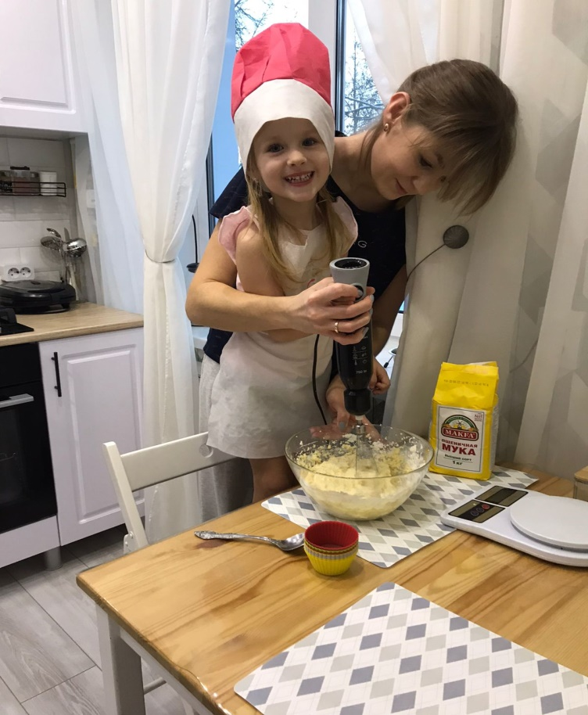
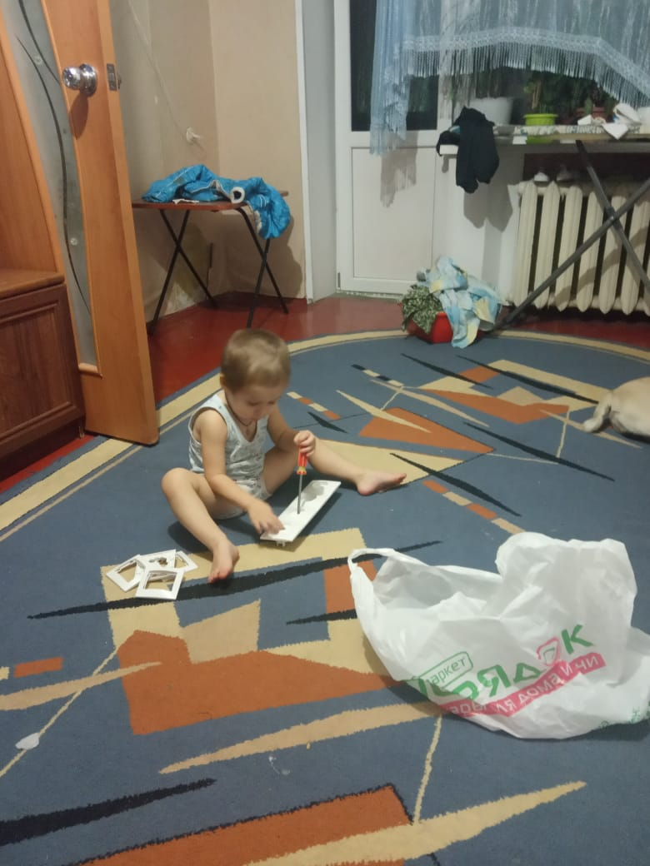
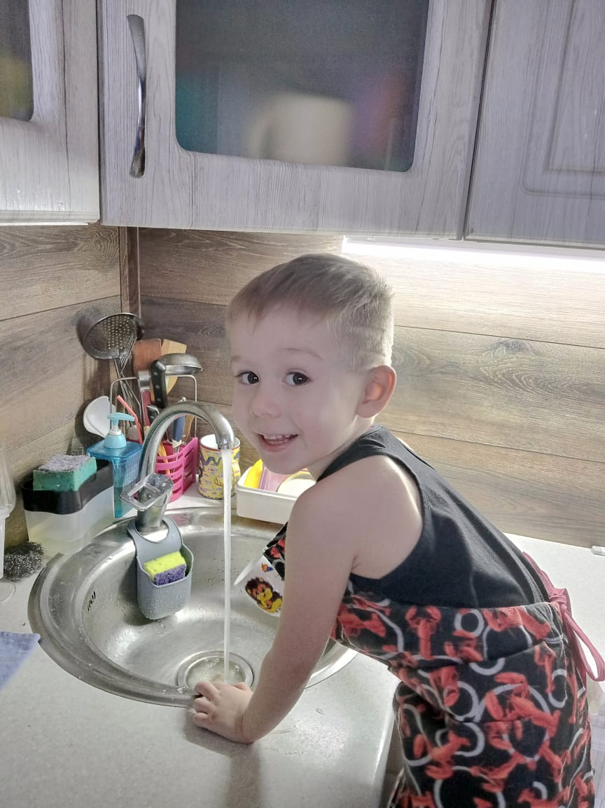
«Моя семья»
Цель: расширение знаний детей о трудовой деятельности членов своей семьи, о семейных традициях.

Slide 6
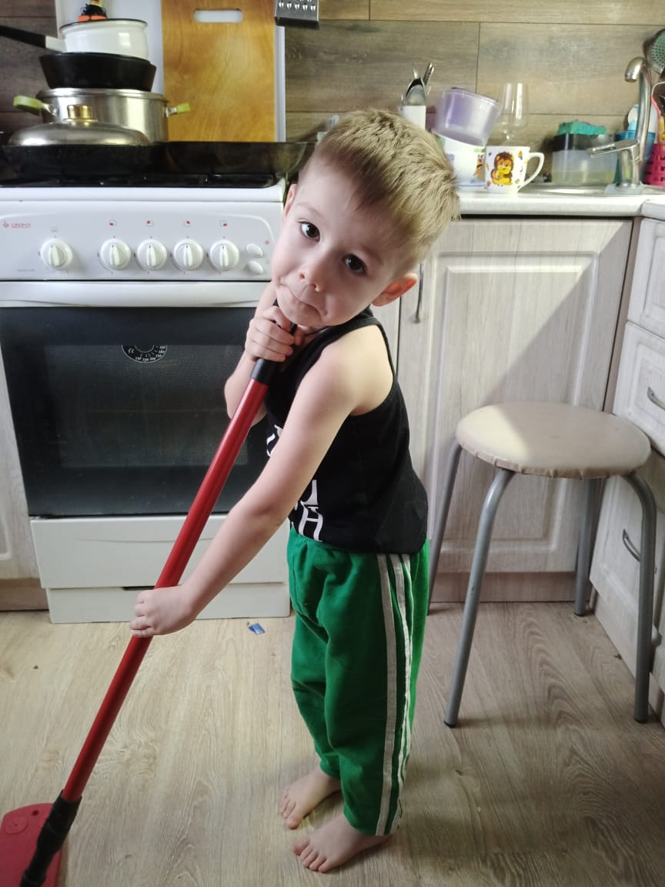
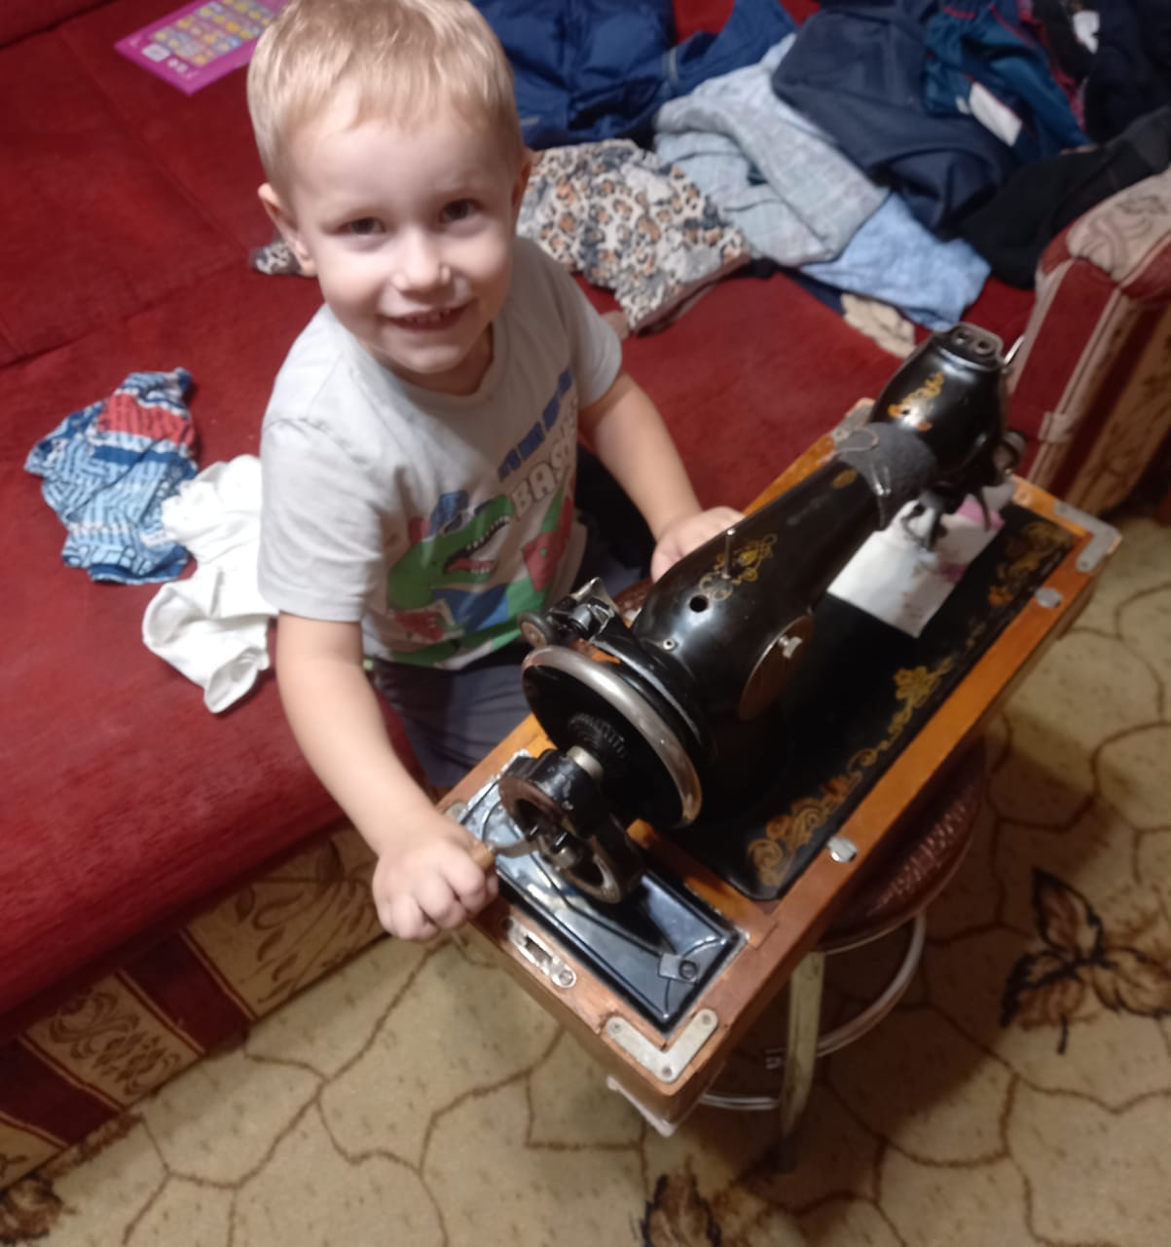
«Моя семья»

Slide 7
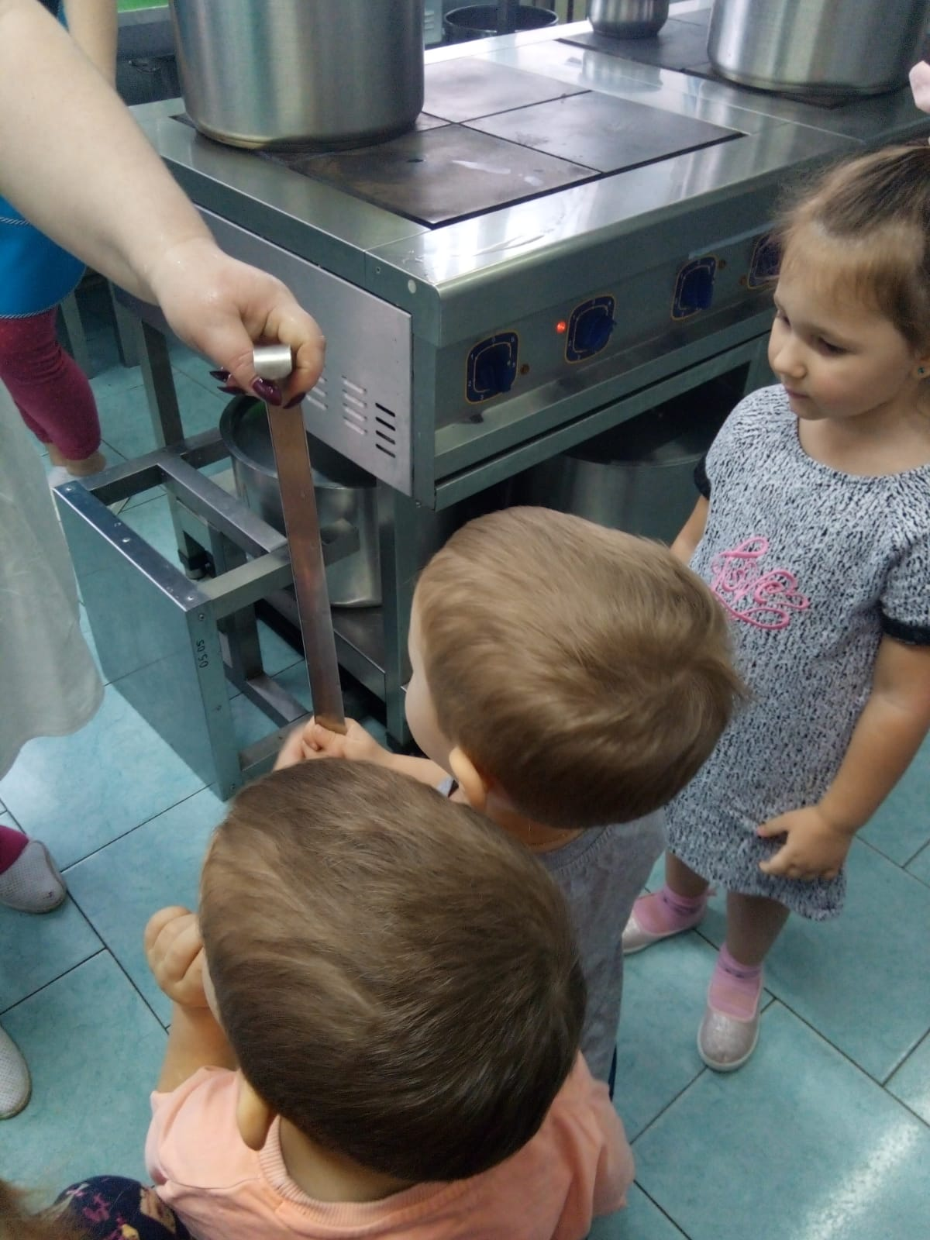
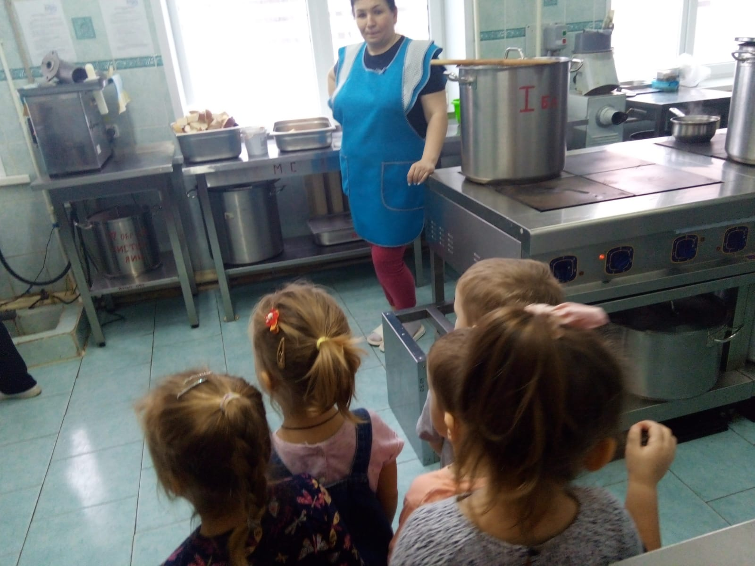
«Мой детский сад»
Цель: формирование у детей понимания значения труда сотрудников детского сада и уважения к их труду.

Slide 8
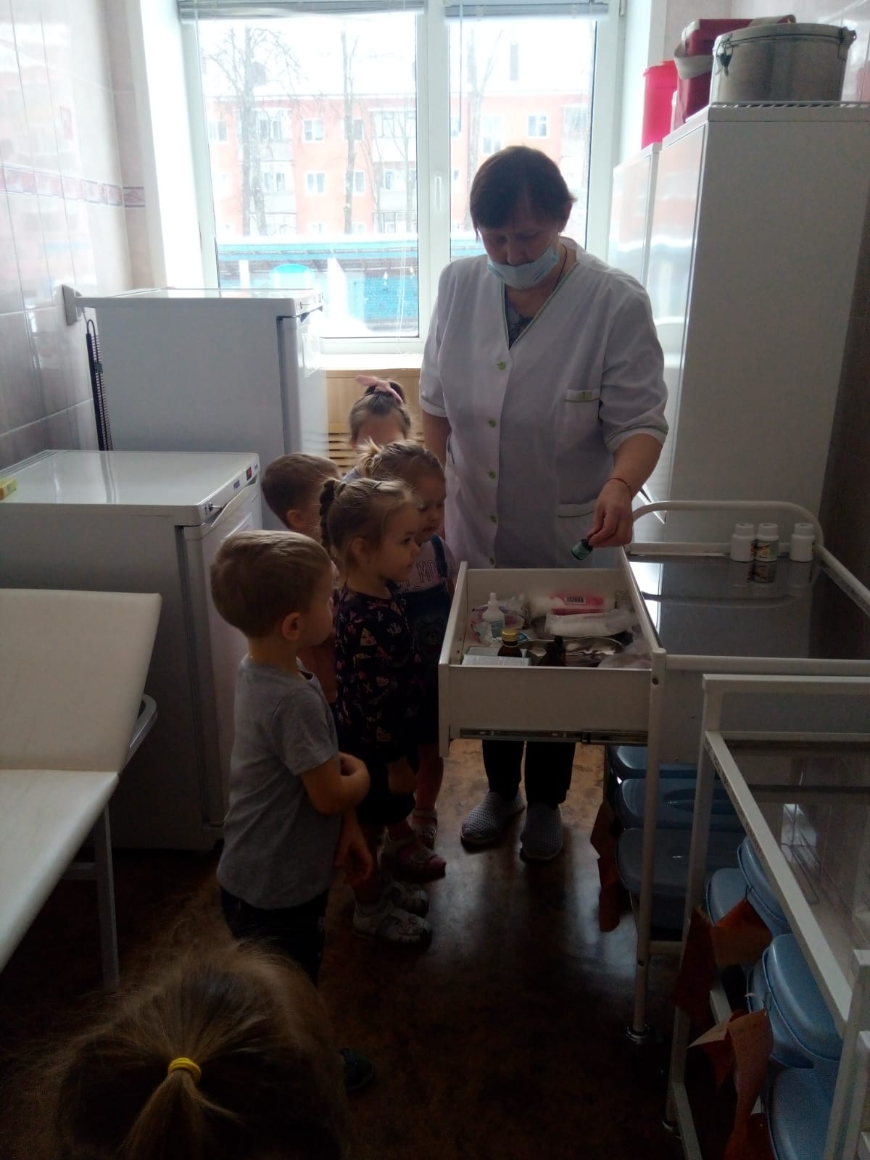
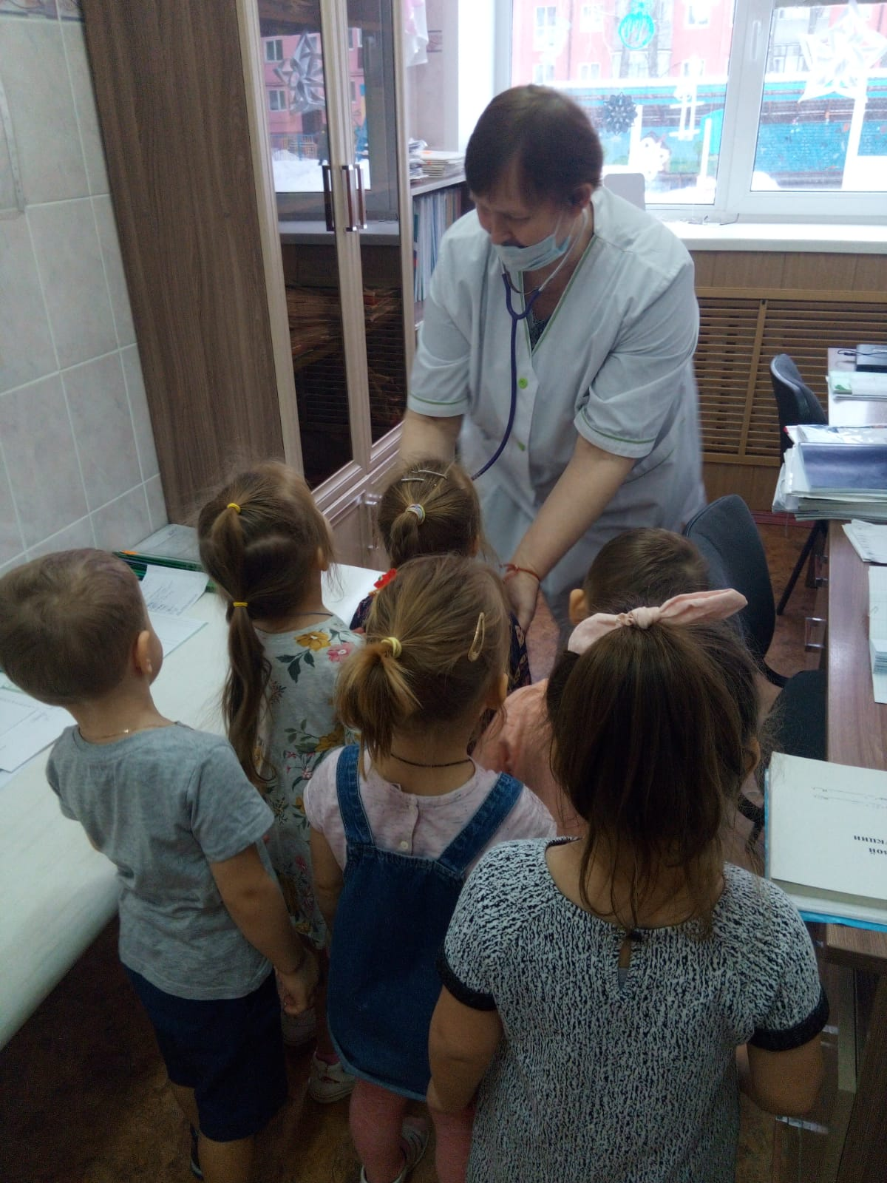
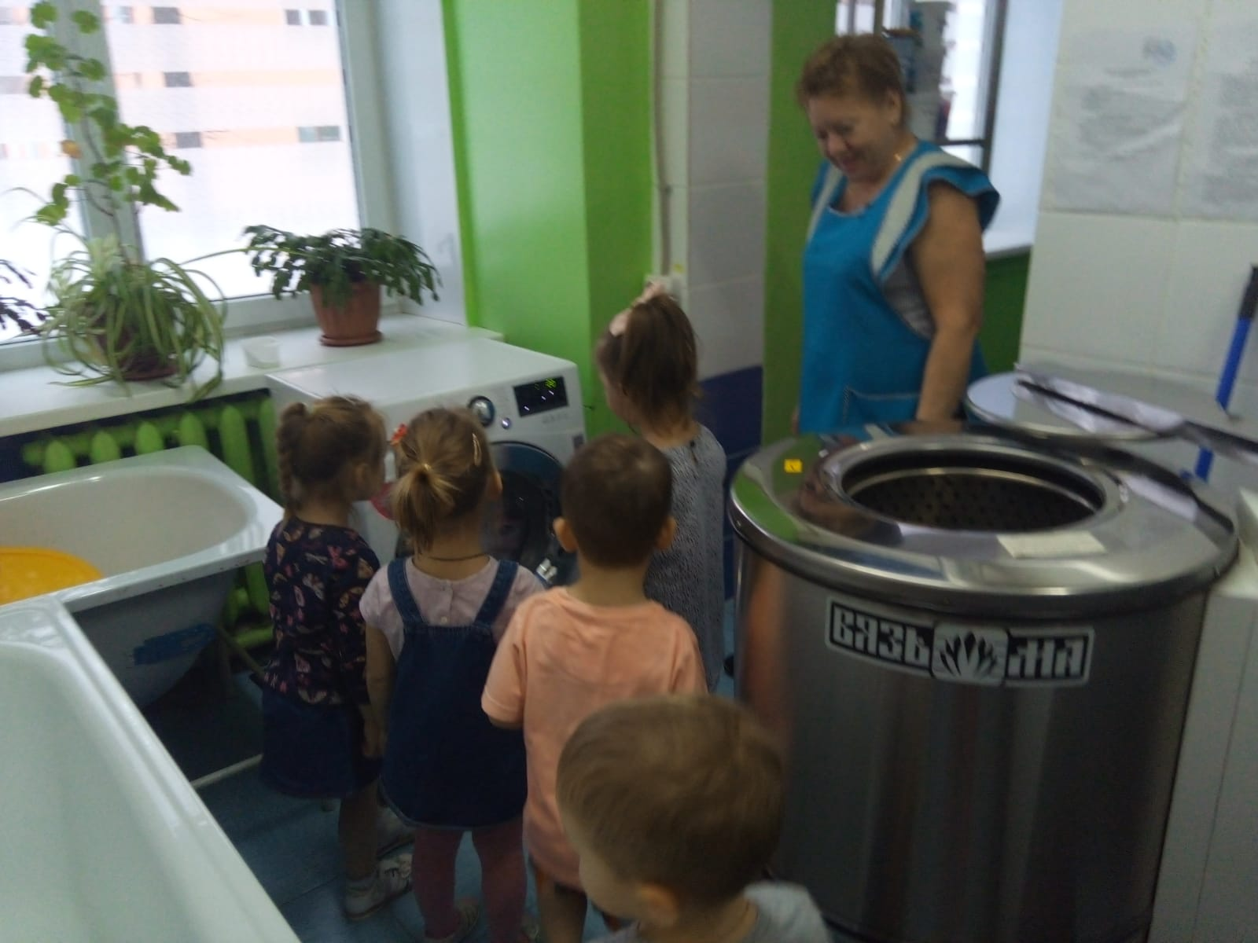

Slide 9
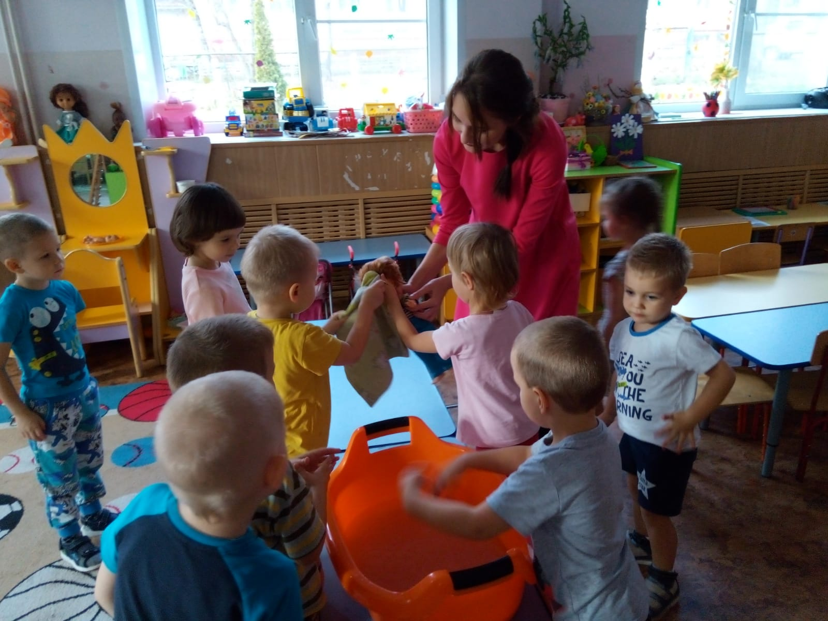
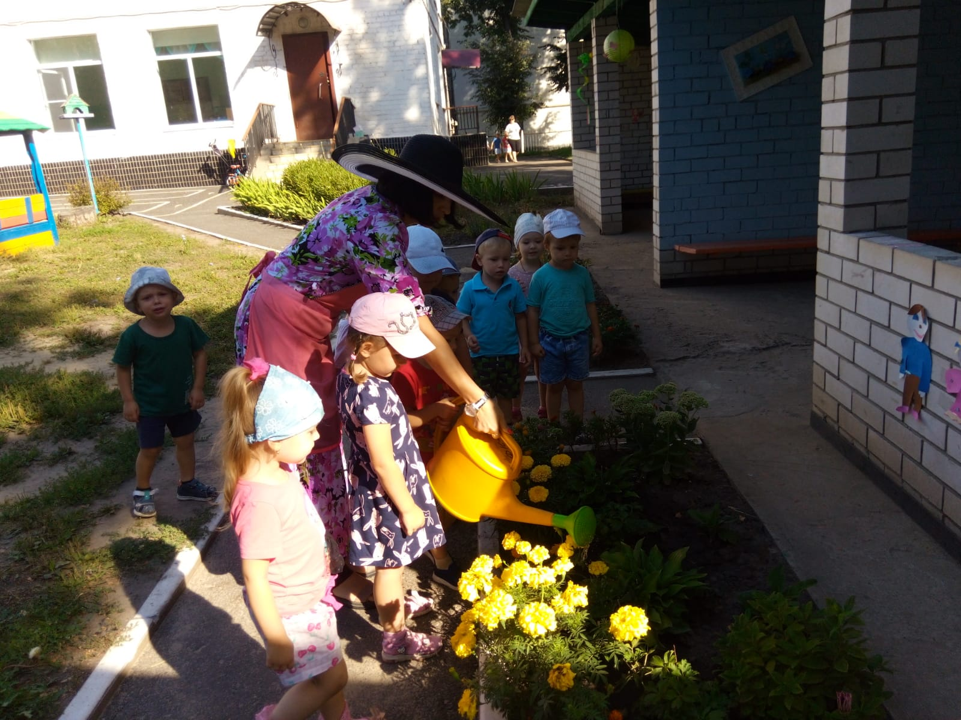
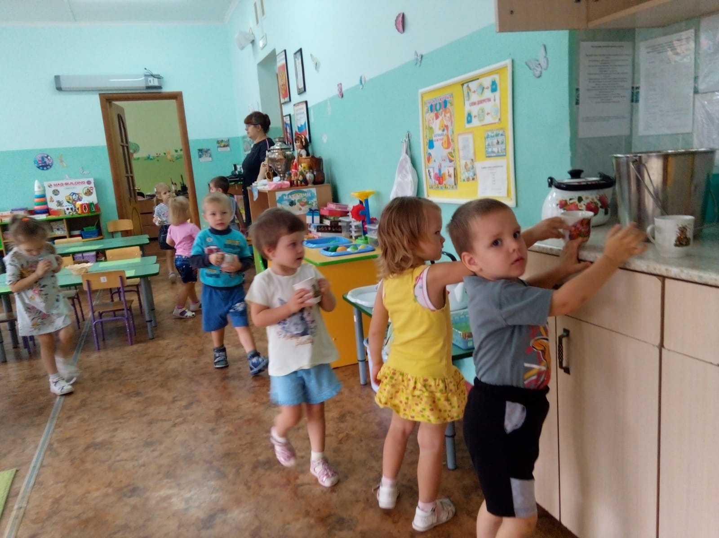
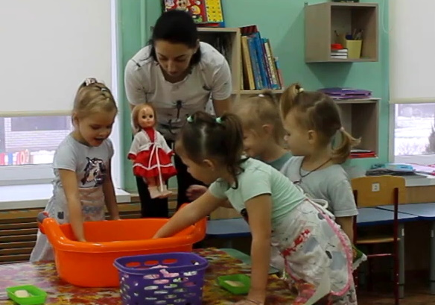

Slide 10
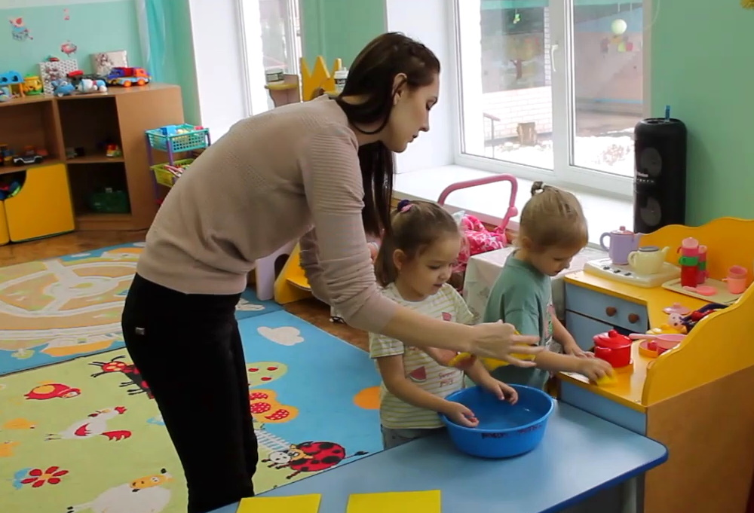

Slide 11
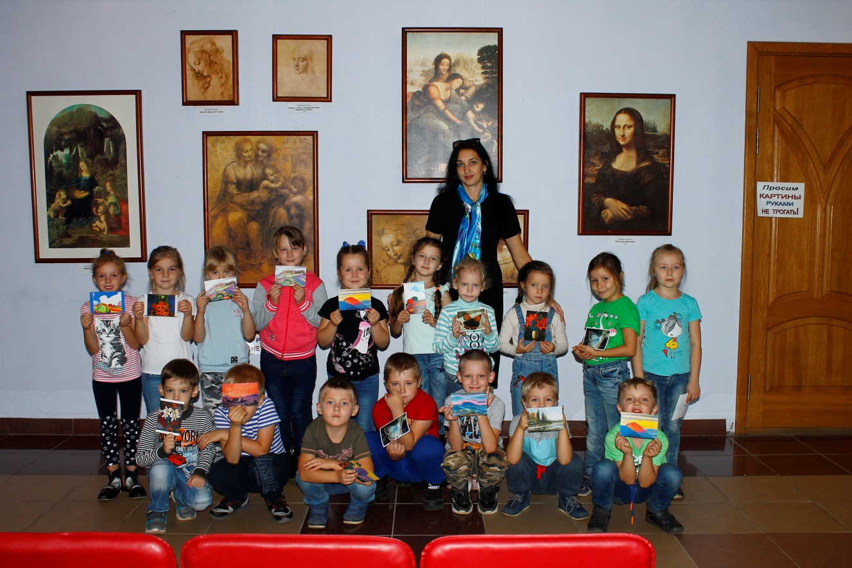
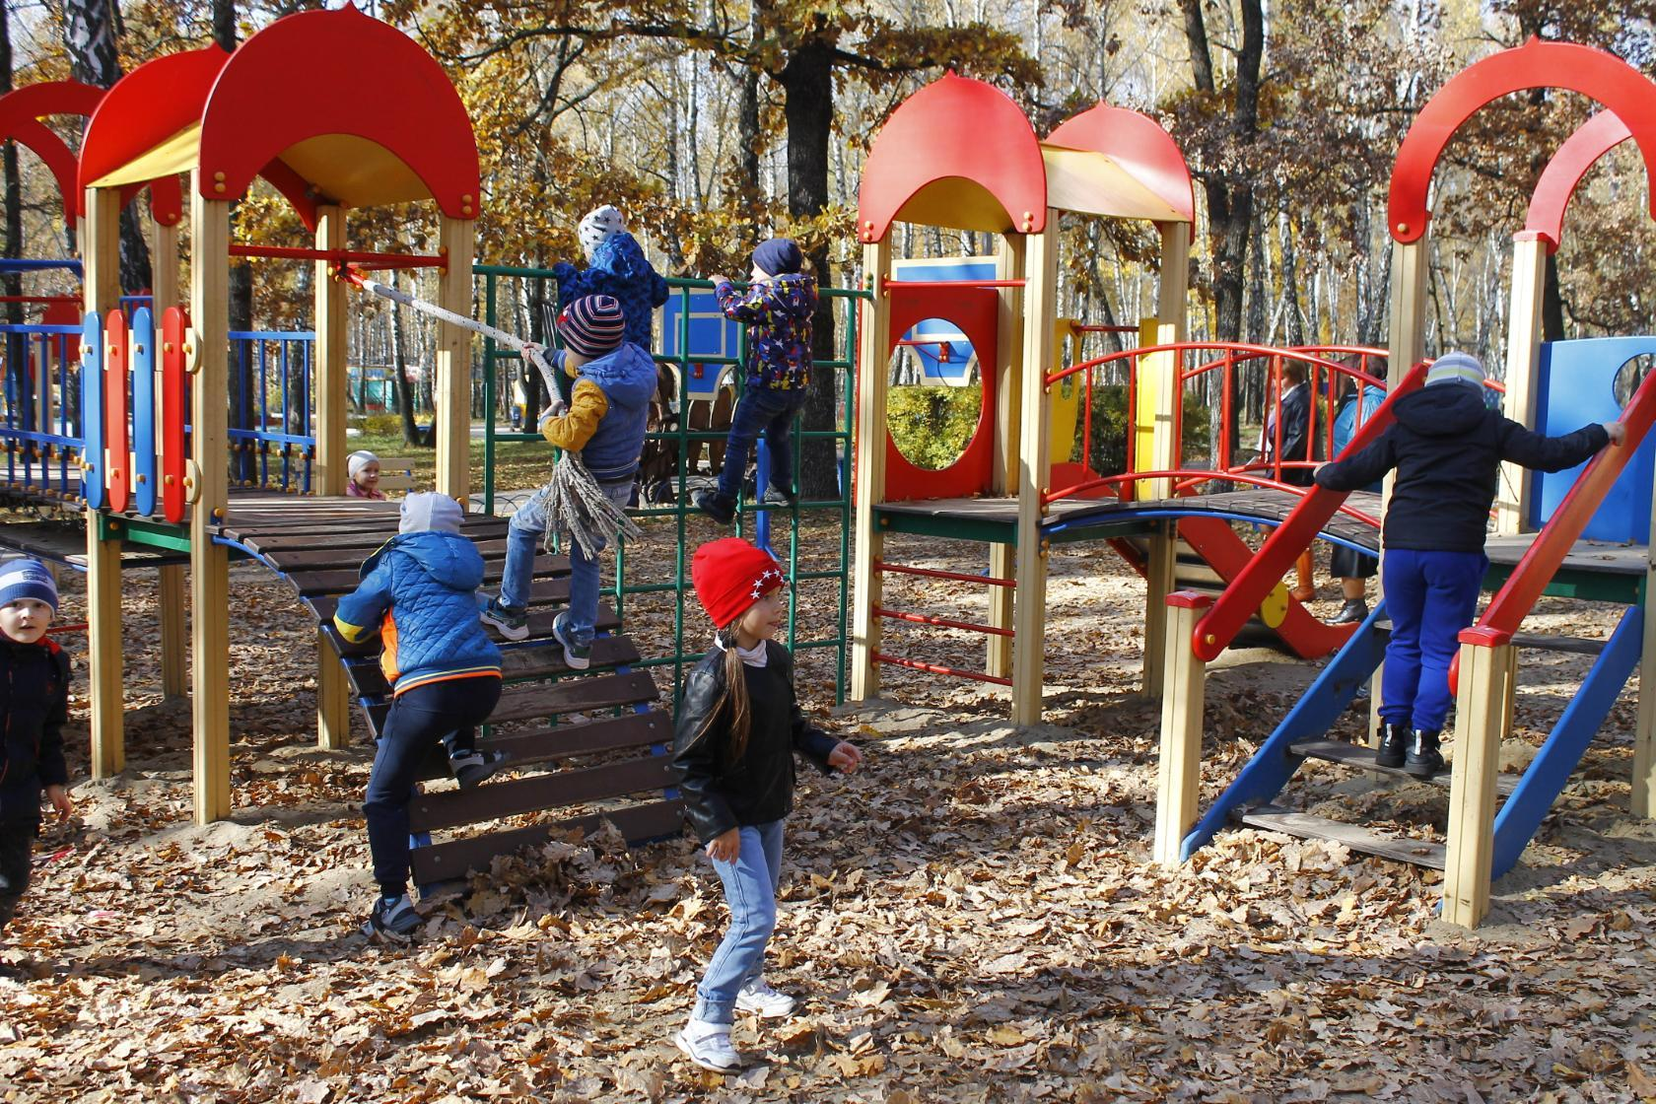
«Мой город»
Цель: формирование знаний о профессиях работников социальной сферы, содержании и значимости труда жителей города, знакомство детей с инфраструктурой города, их назначением.

Slide 12
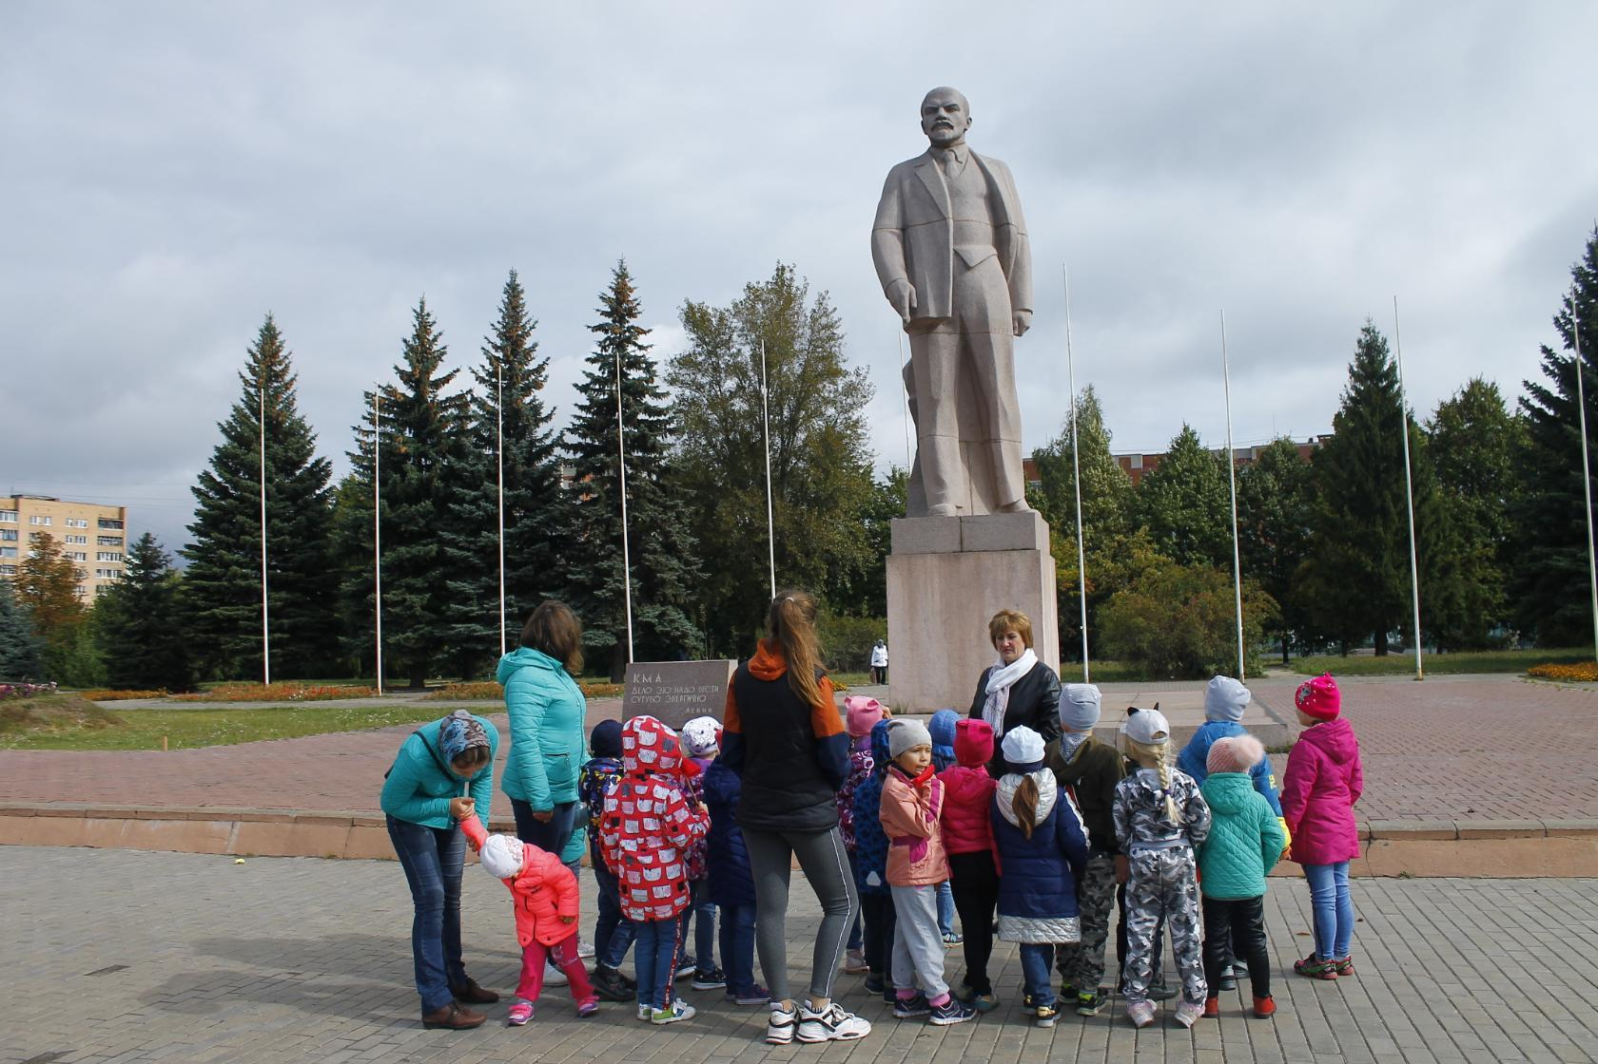
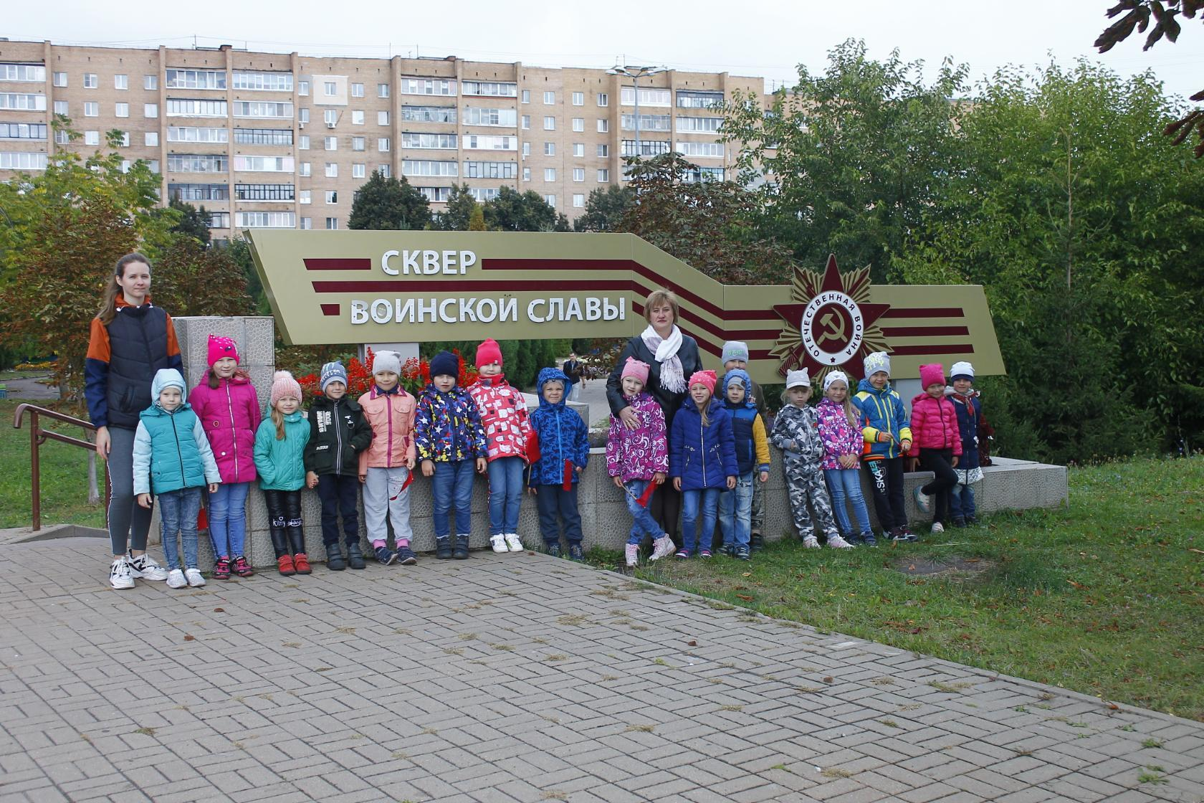
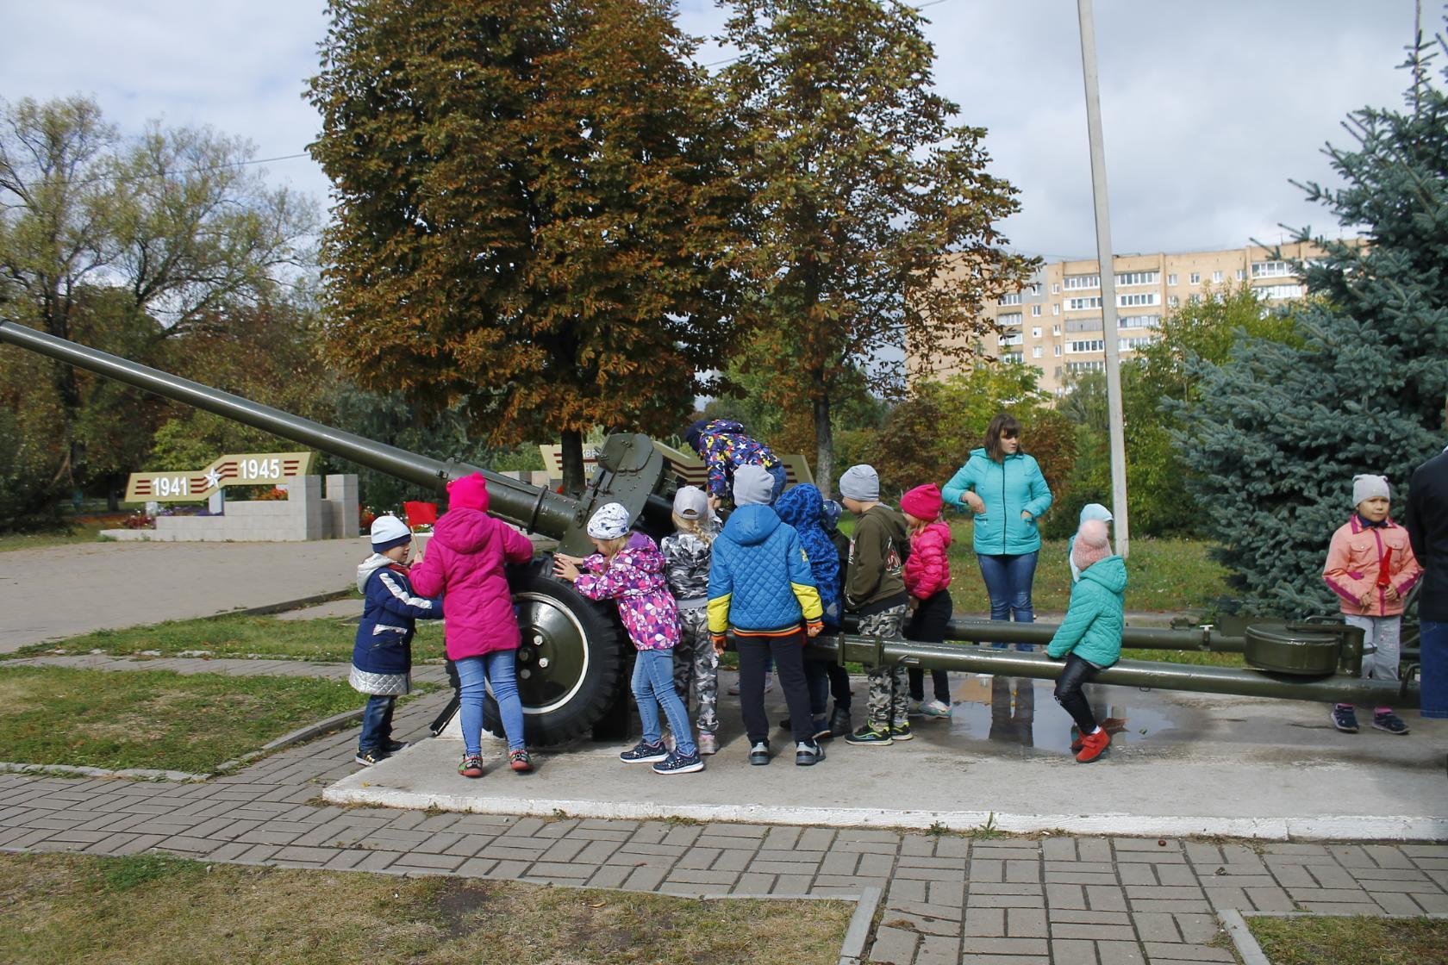
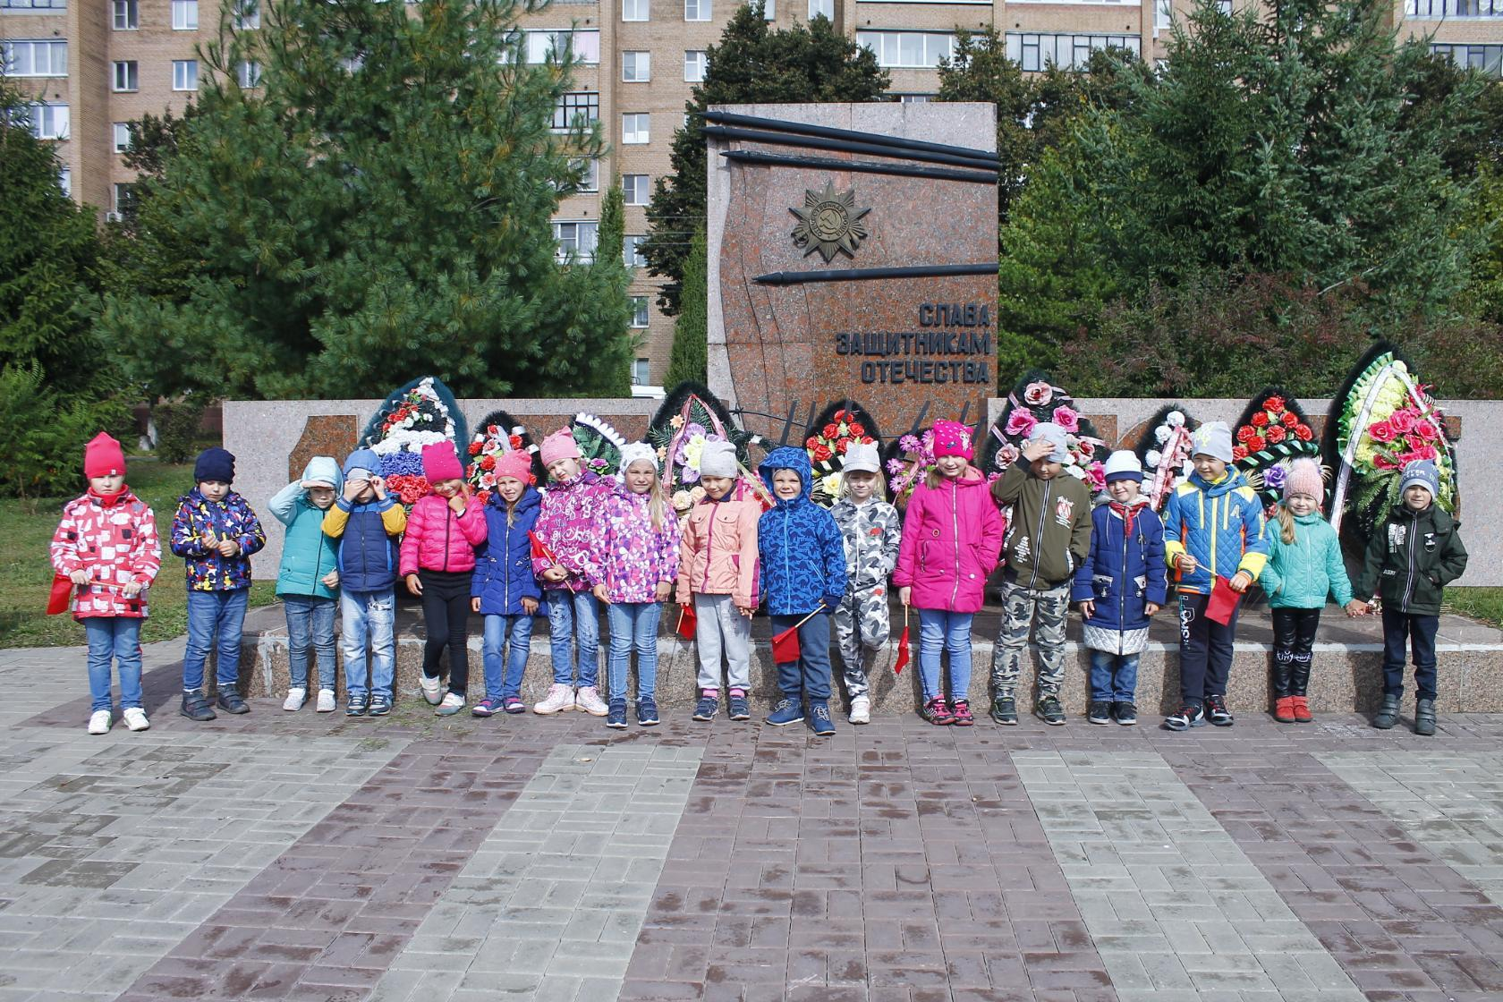

Slide 13
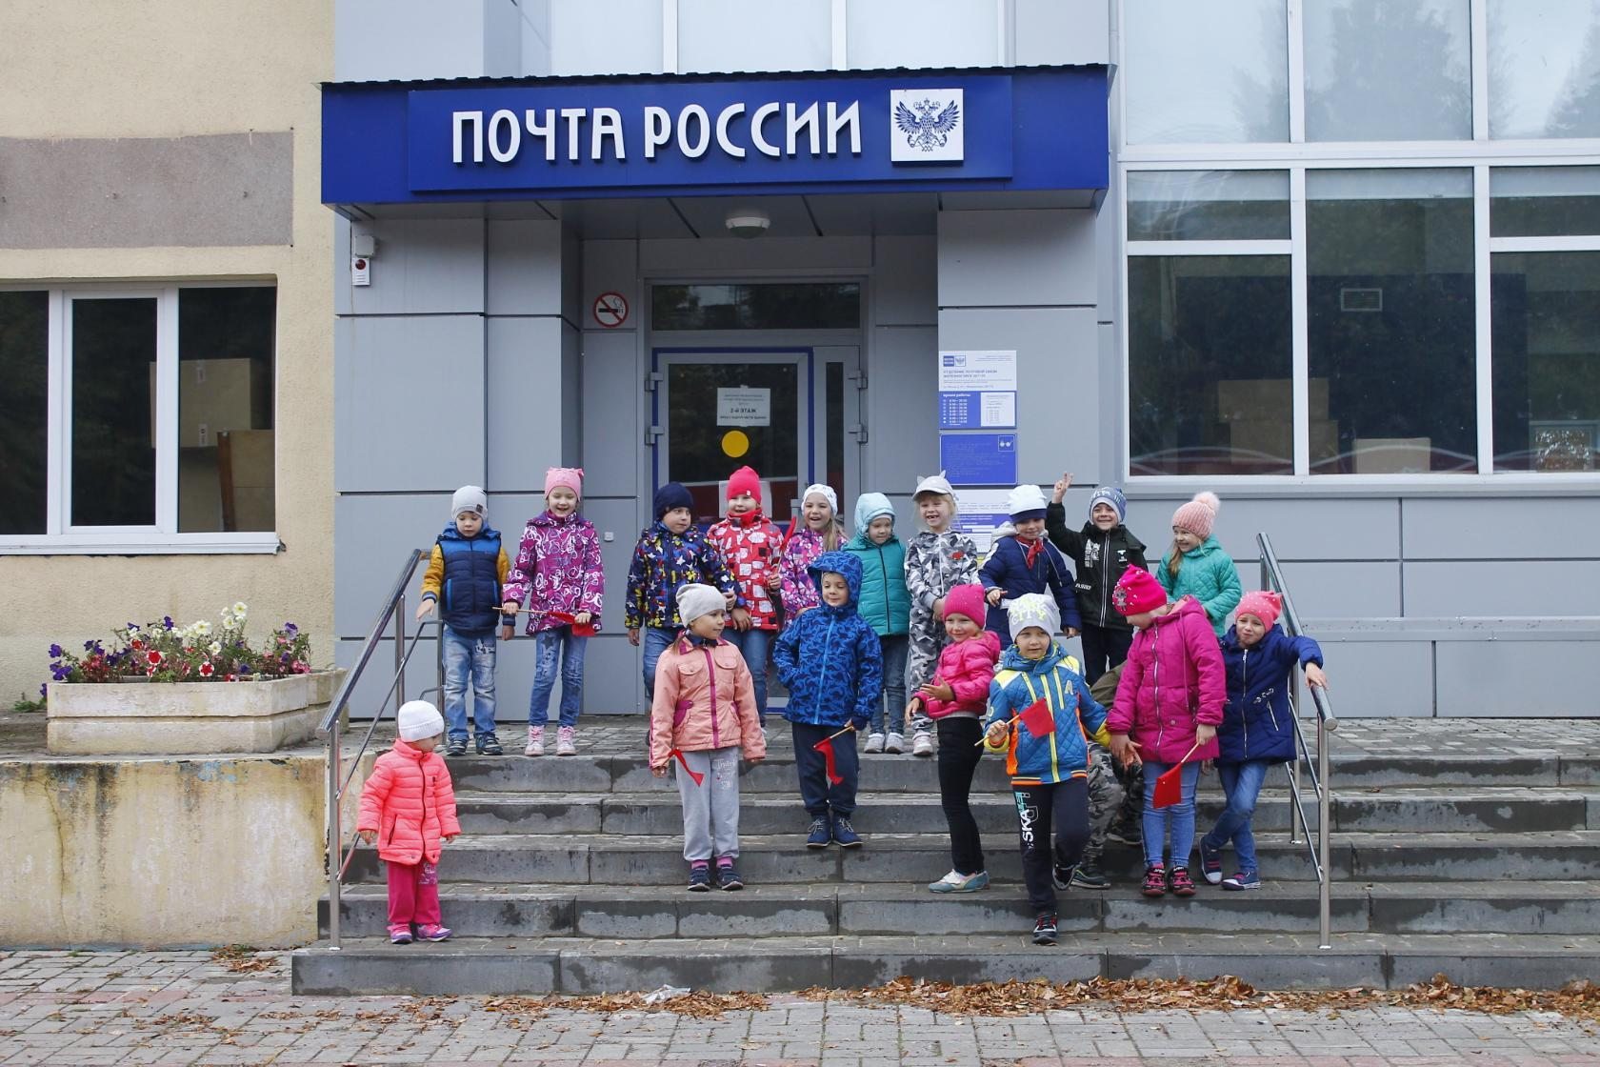
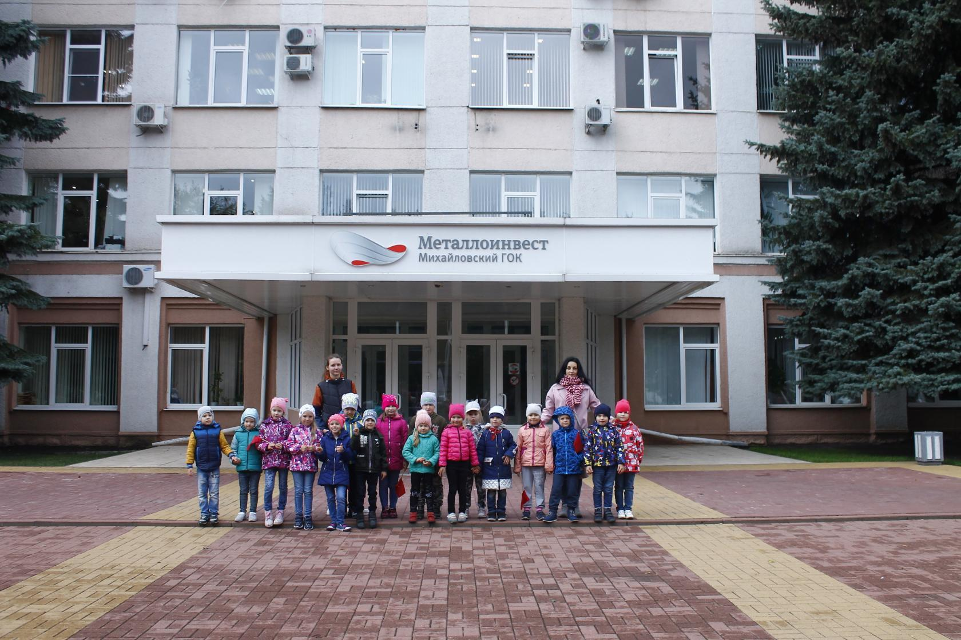
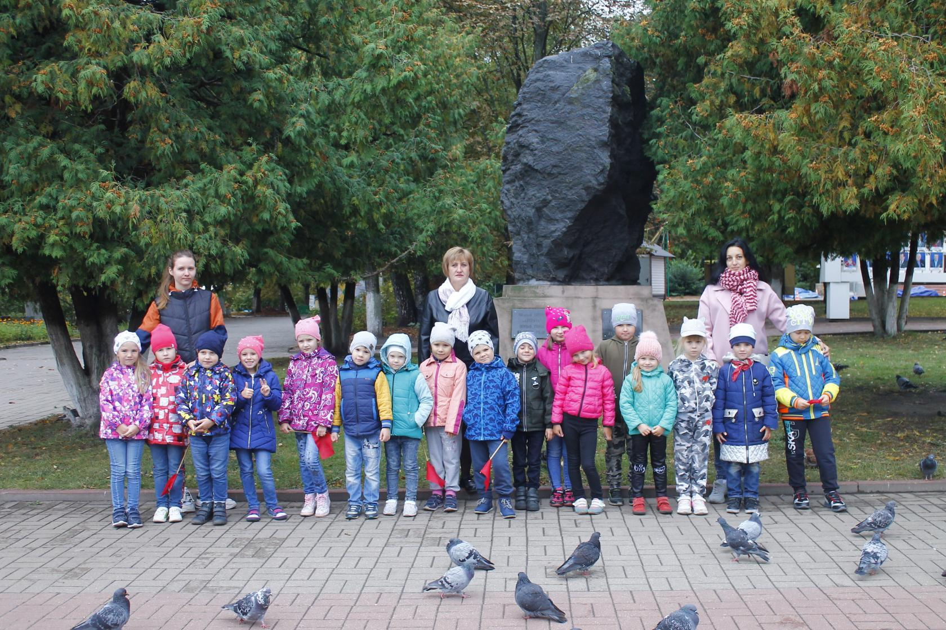
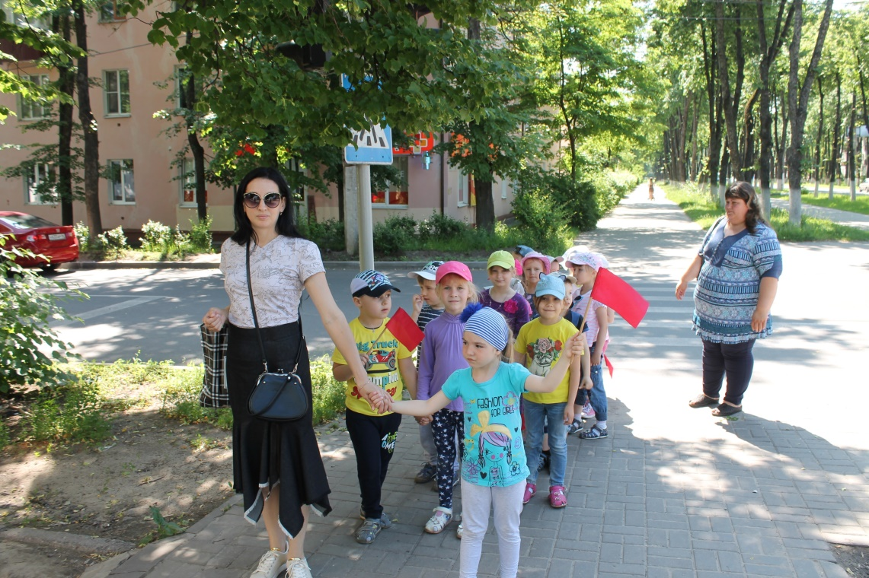

Slide 14
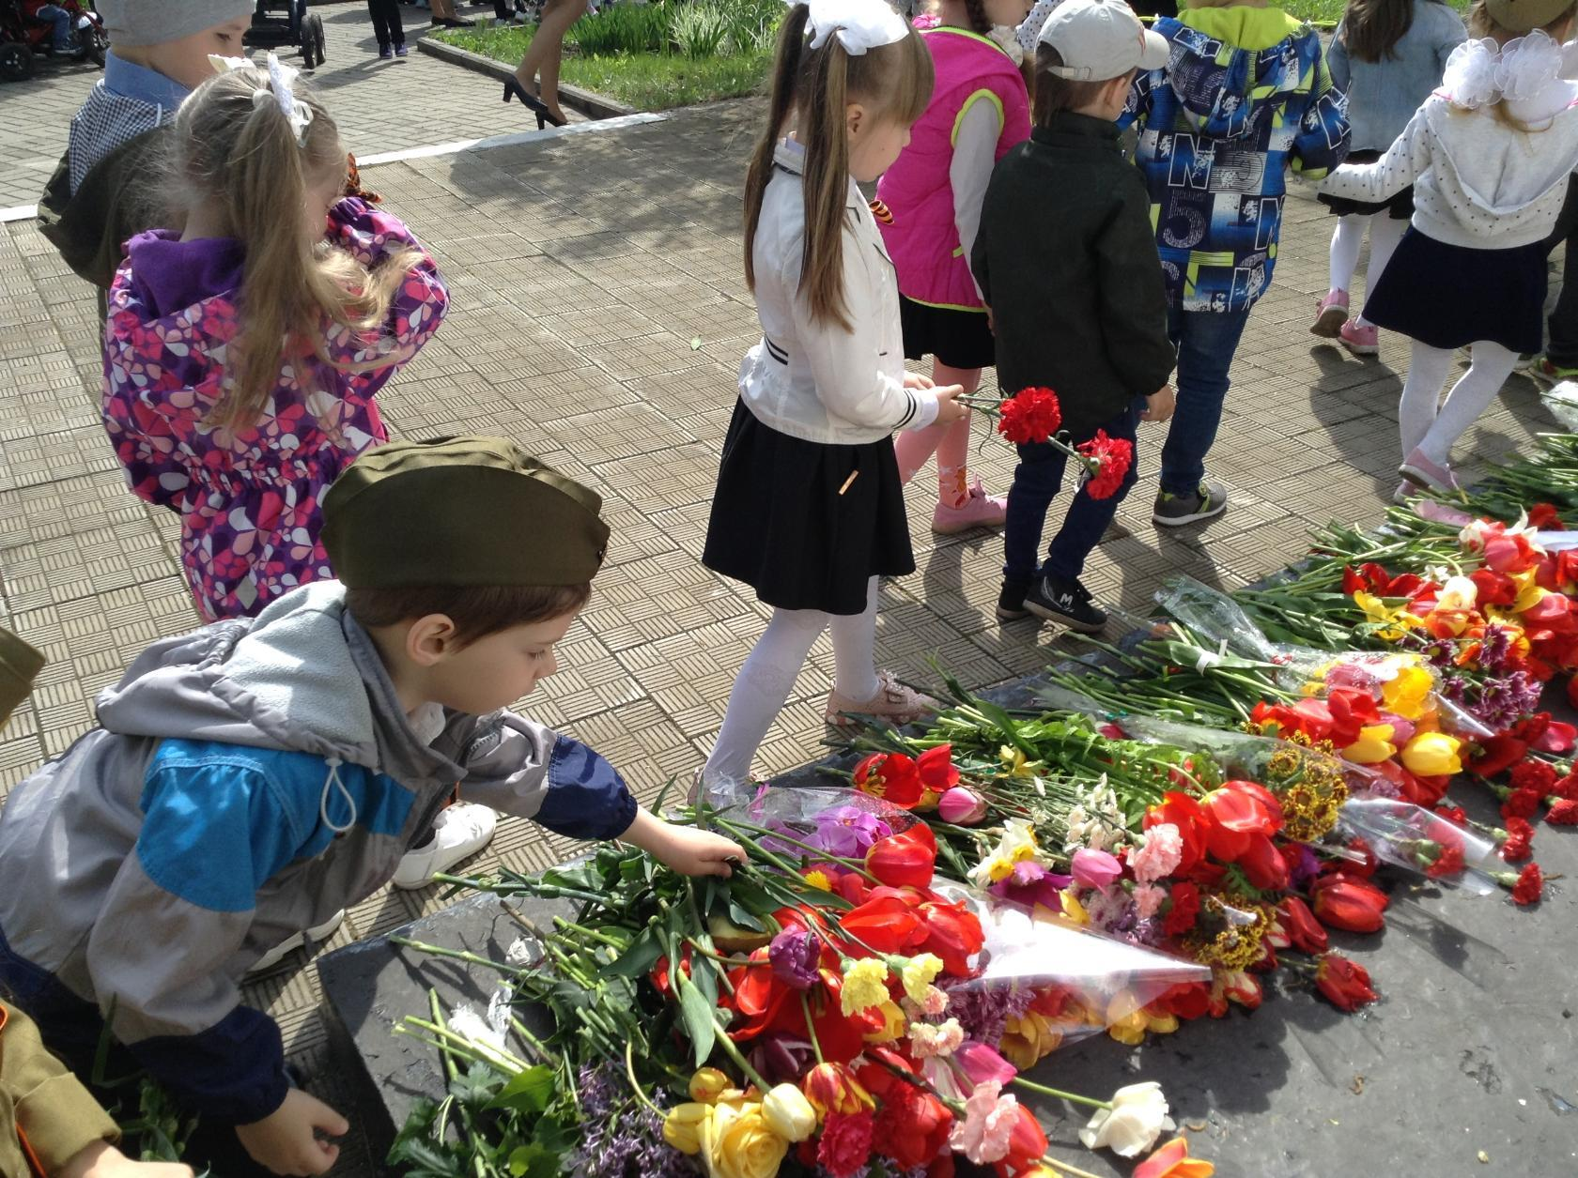
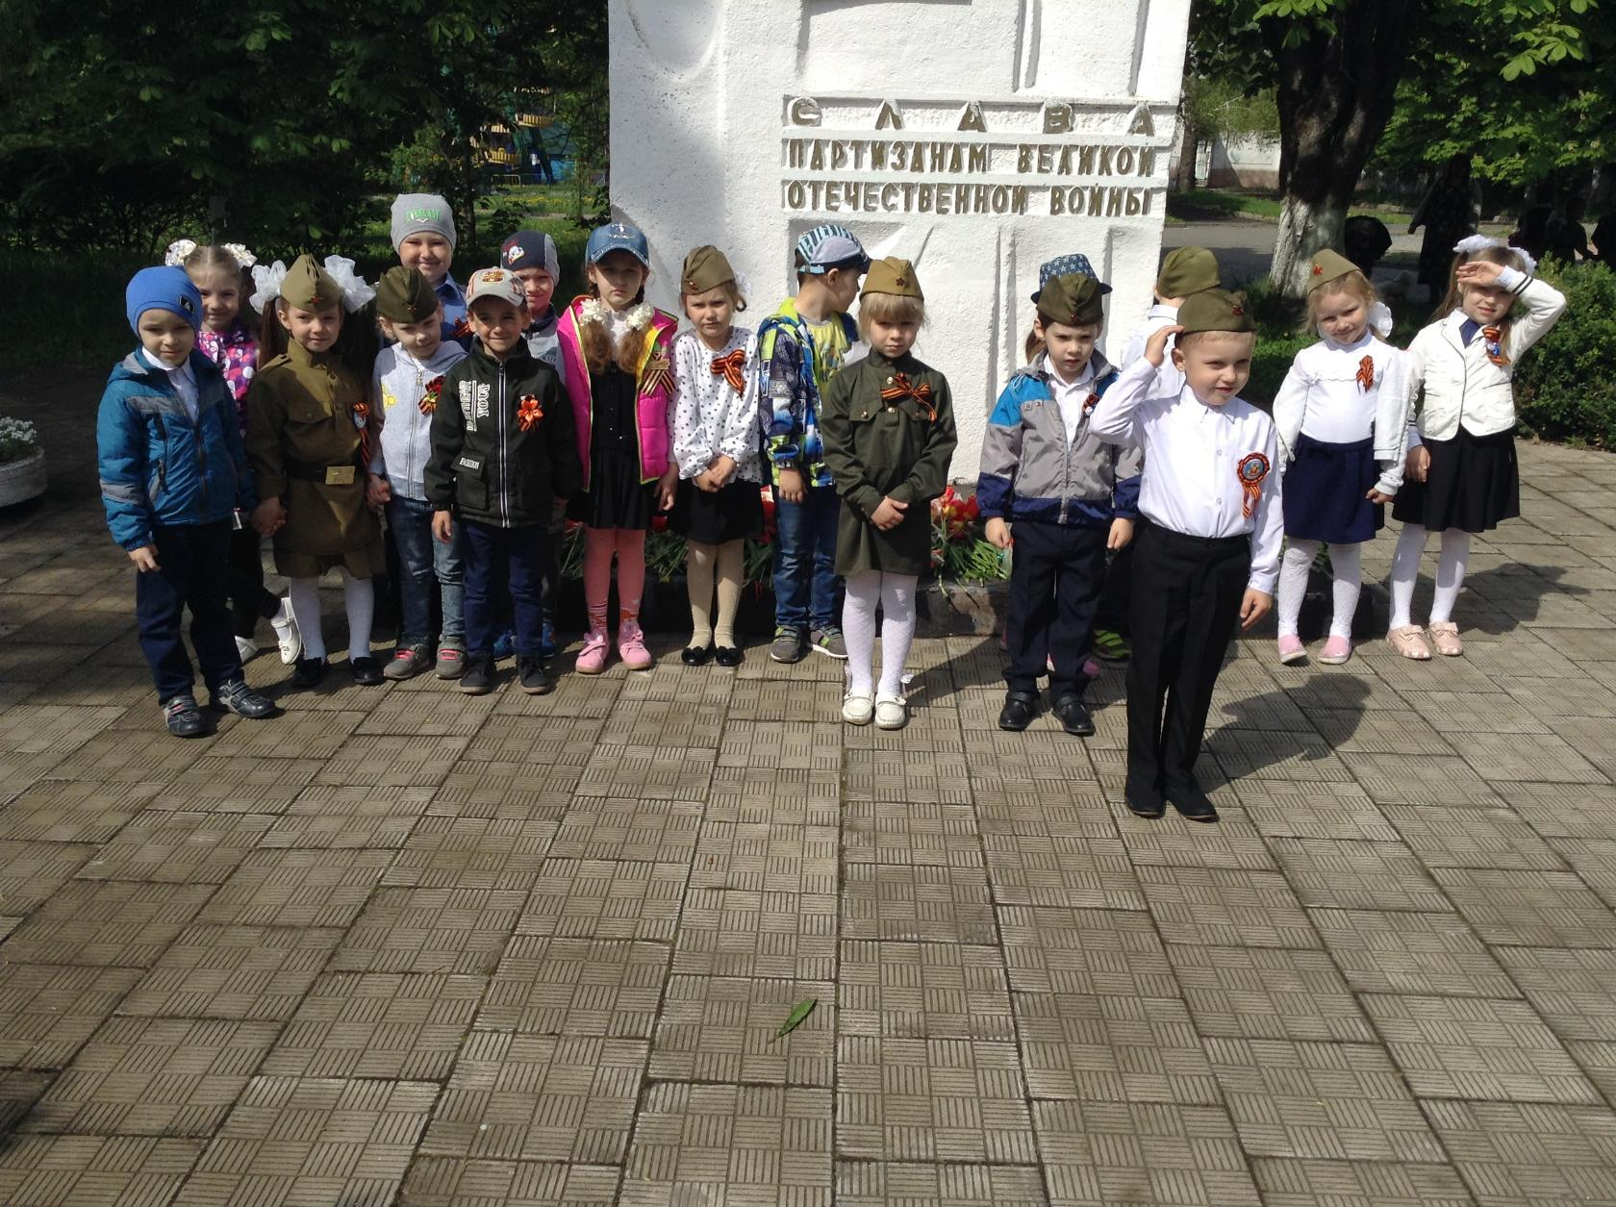
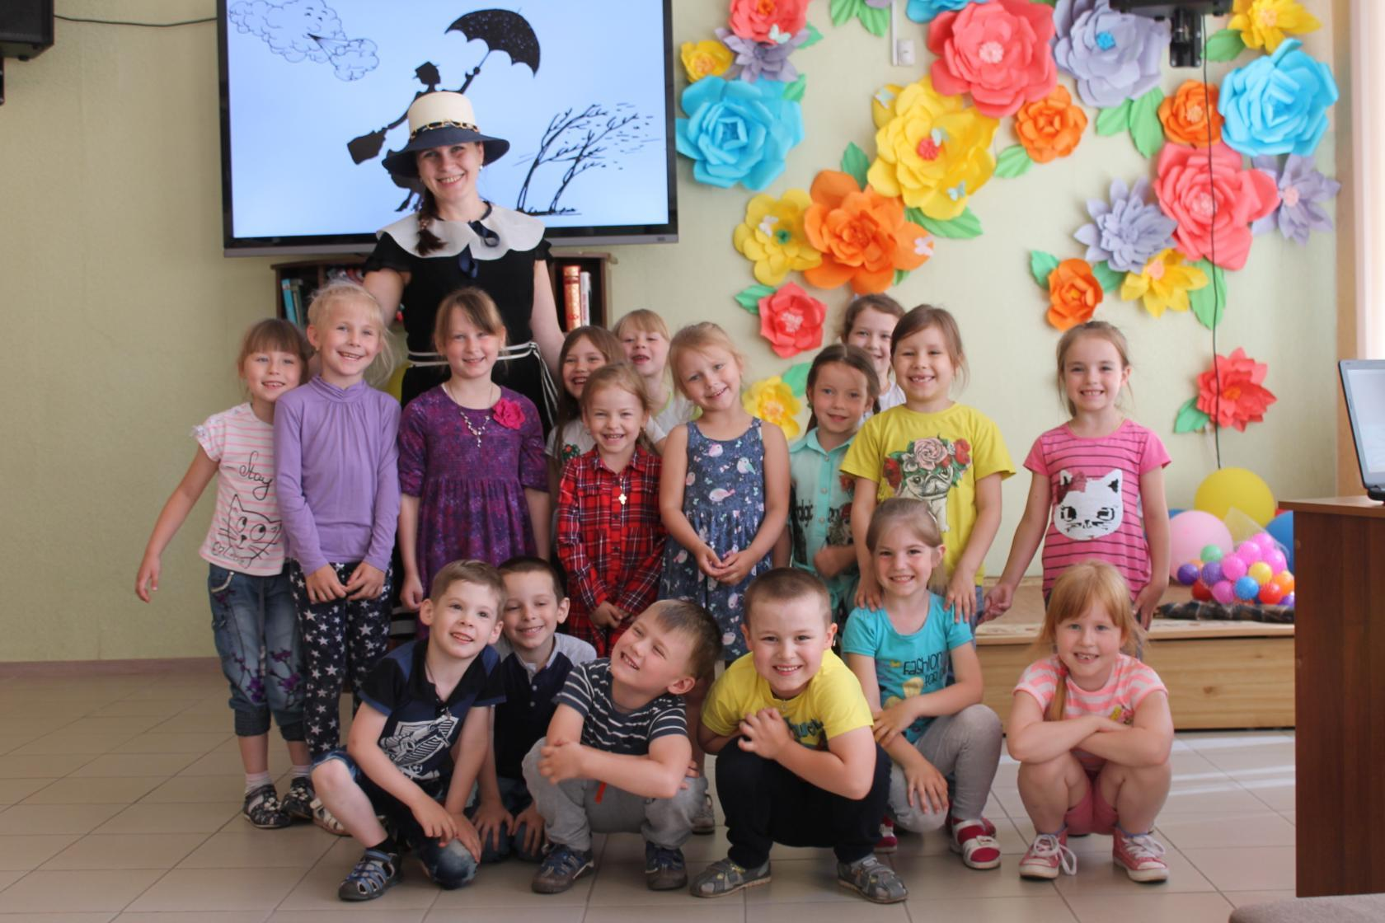

Slide 15
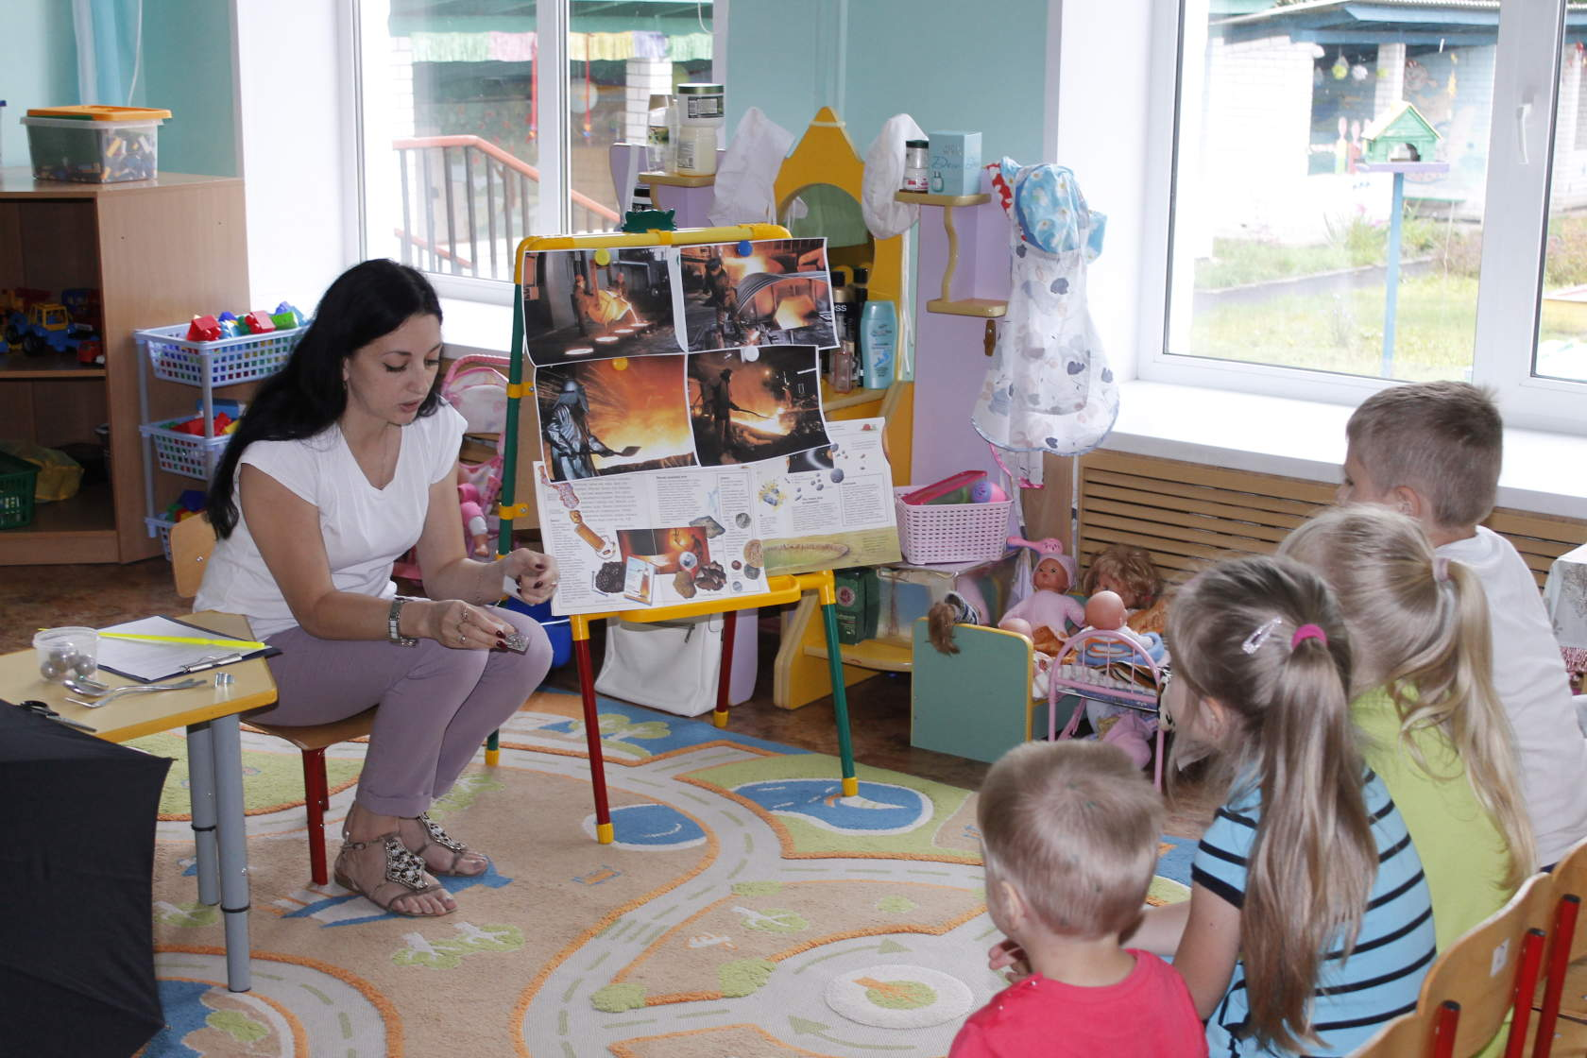
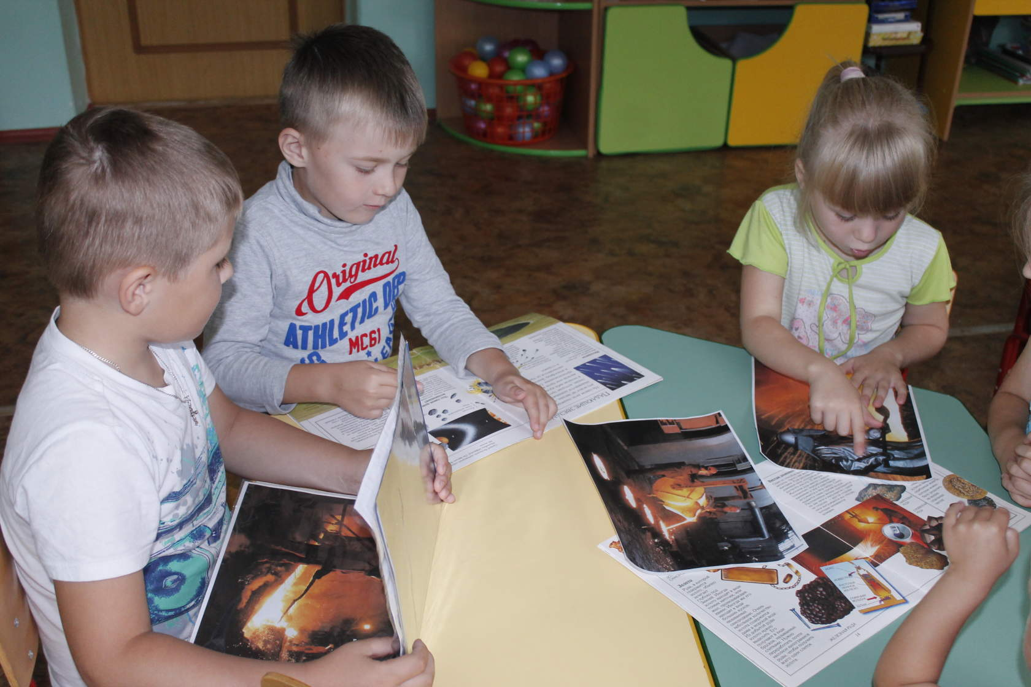

Slide 16
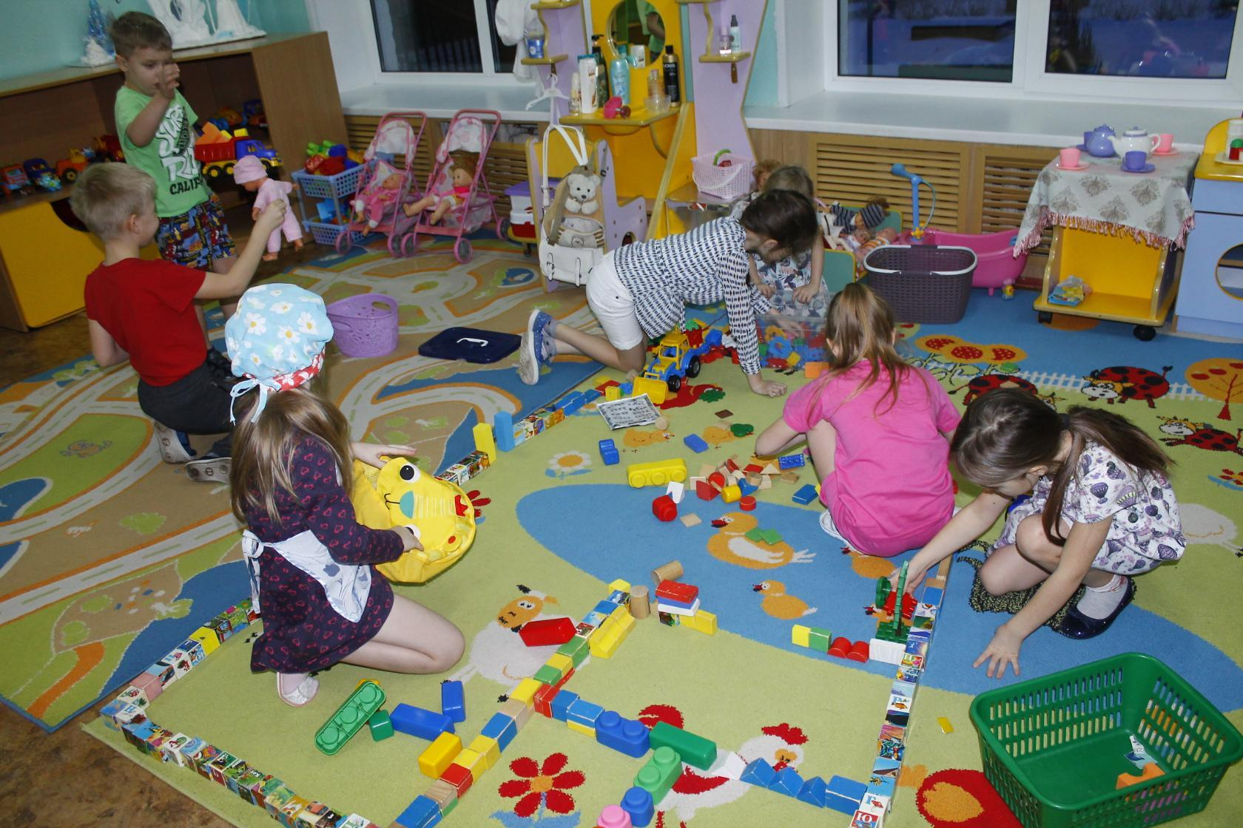
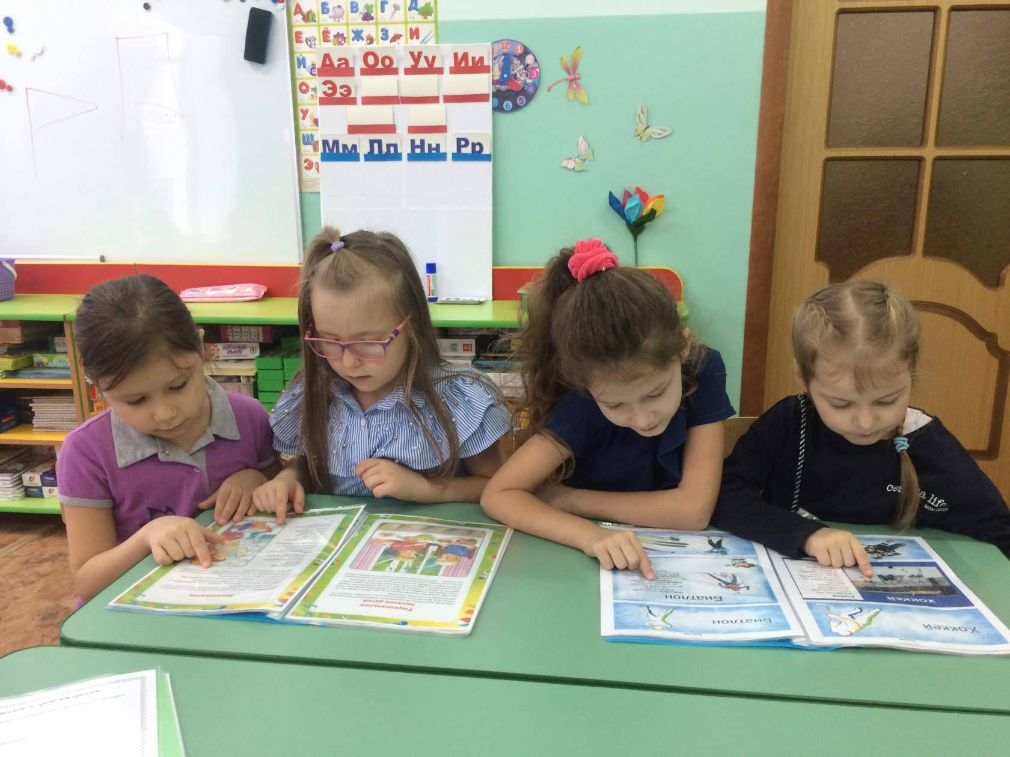
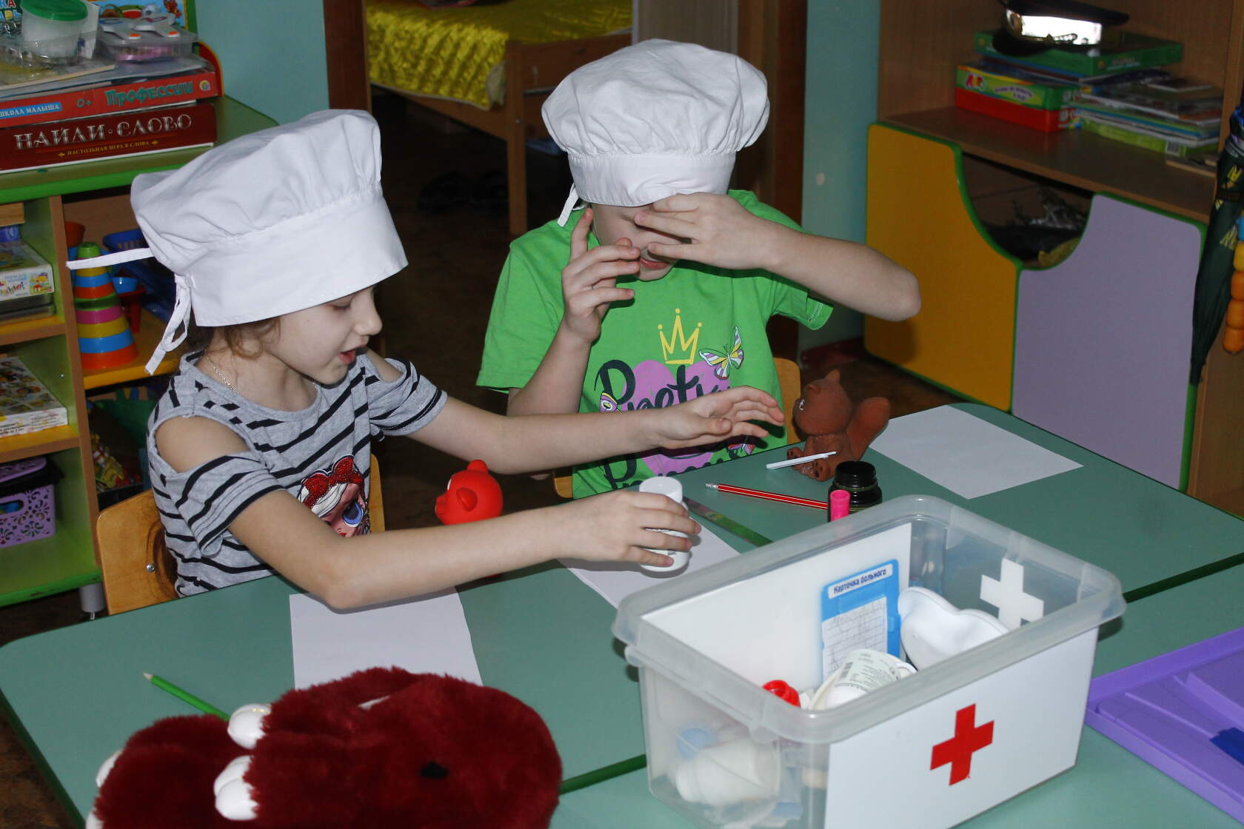

Slide 17
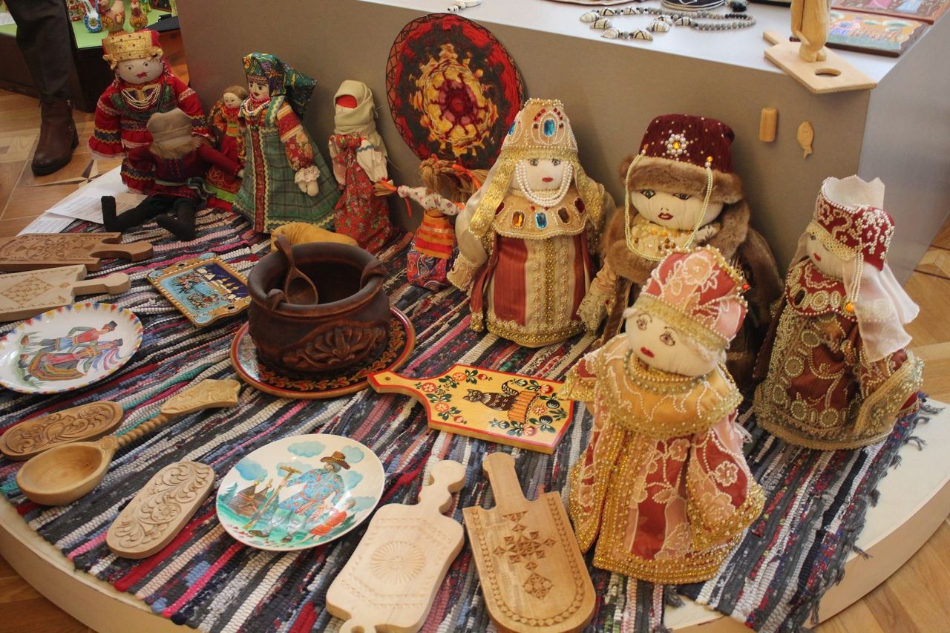
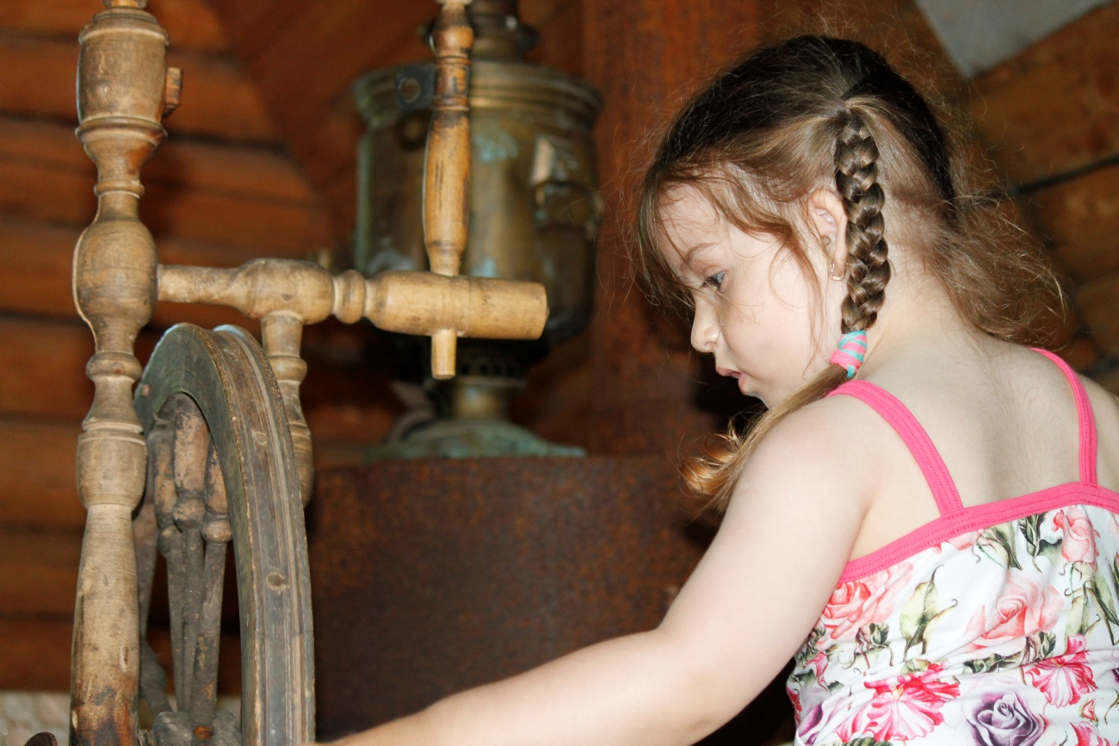
«Народные традиции»
Цель: формирование знаний о традициях и обычаях своей страны, значимости результатов своего труда в развитии культуры народа.

Slide 18
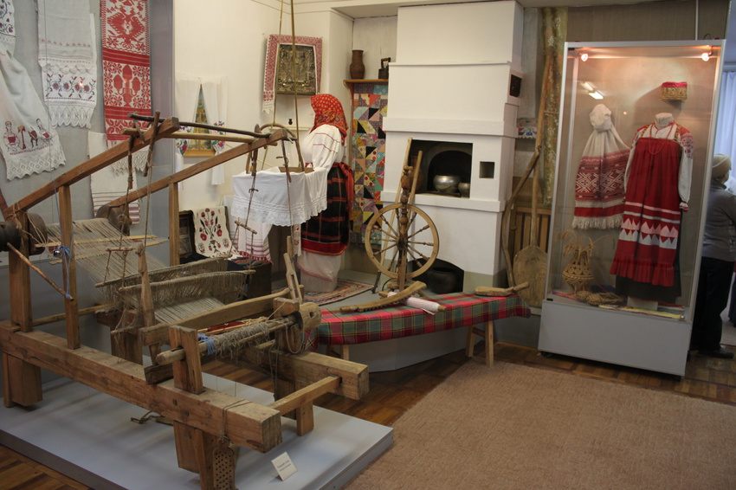
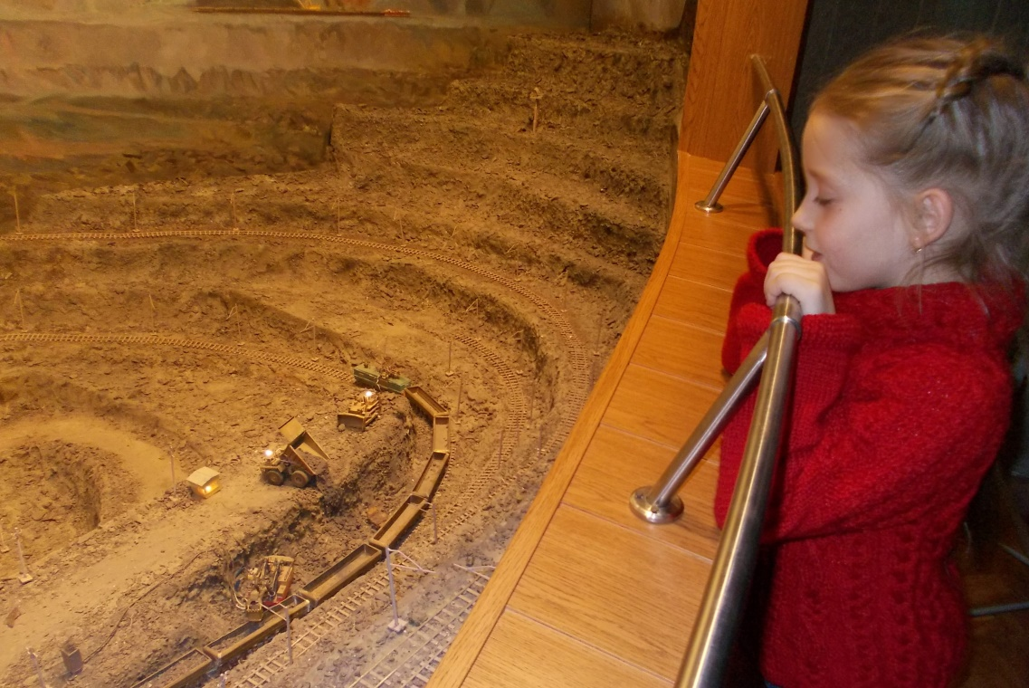

Slide 19
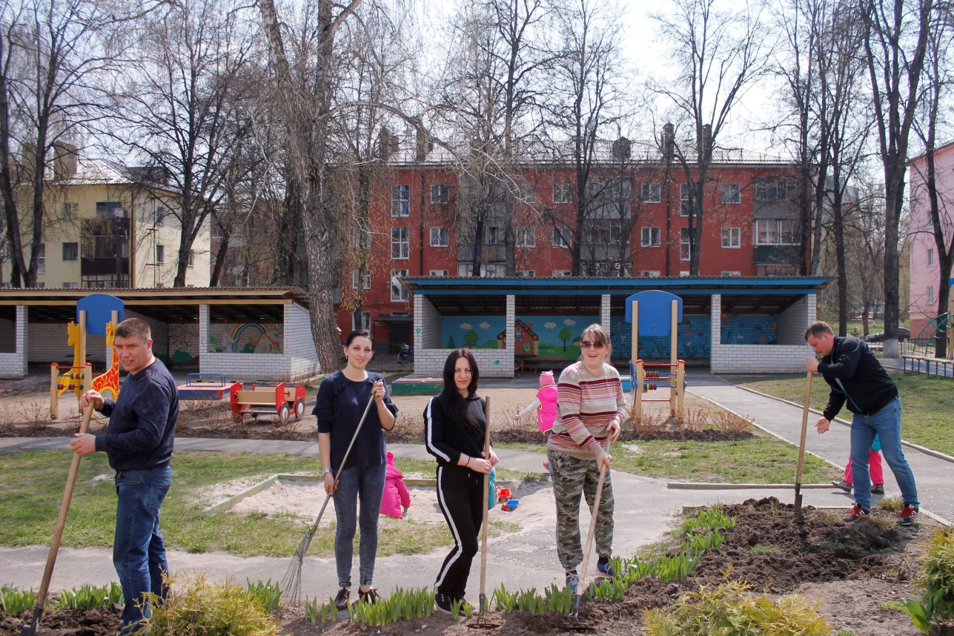
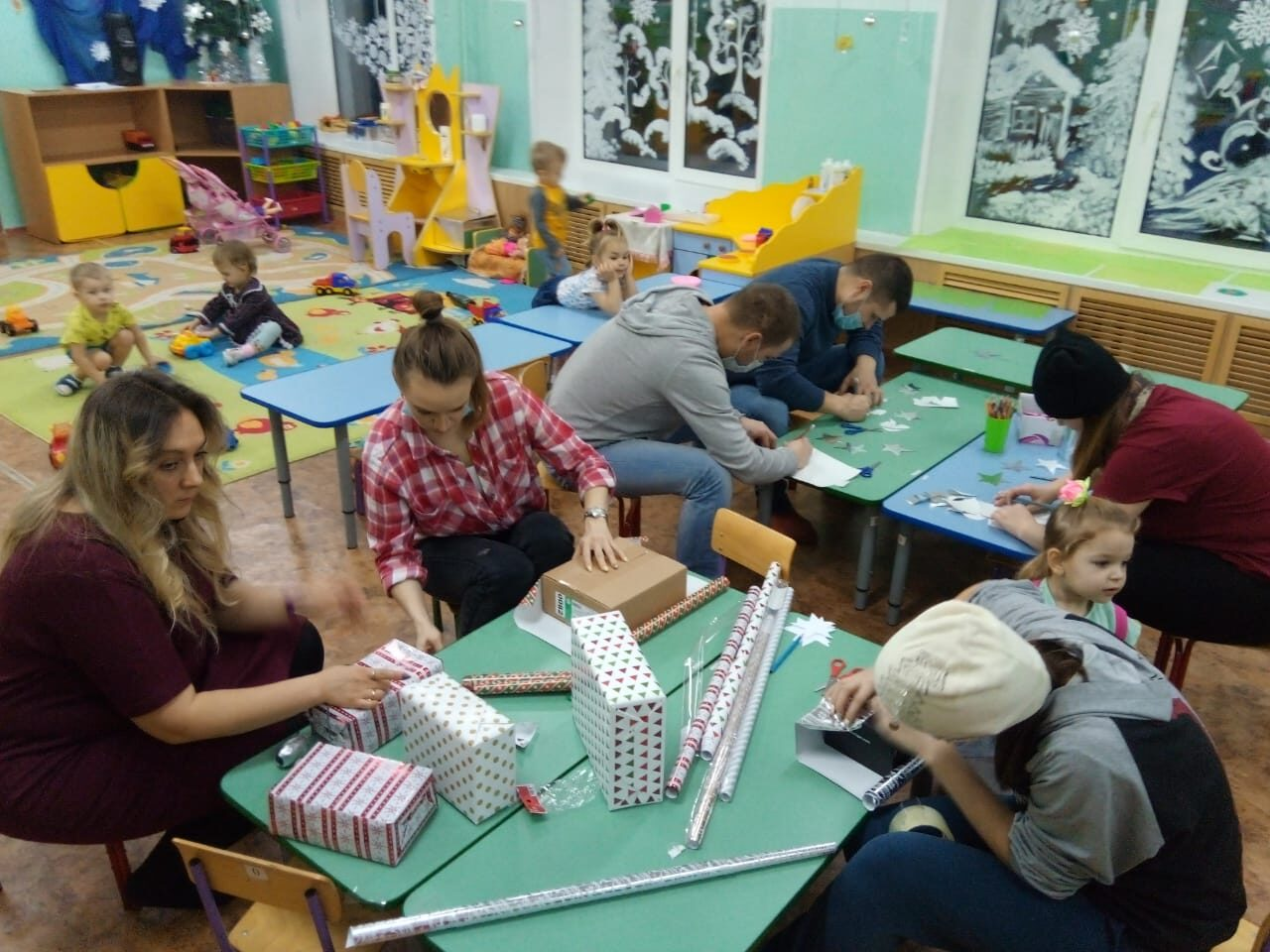
Работа с родителями (законными представителями)

Slide 20
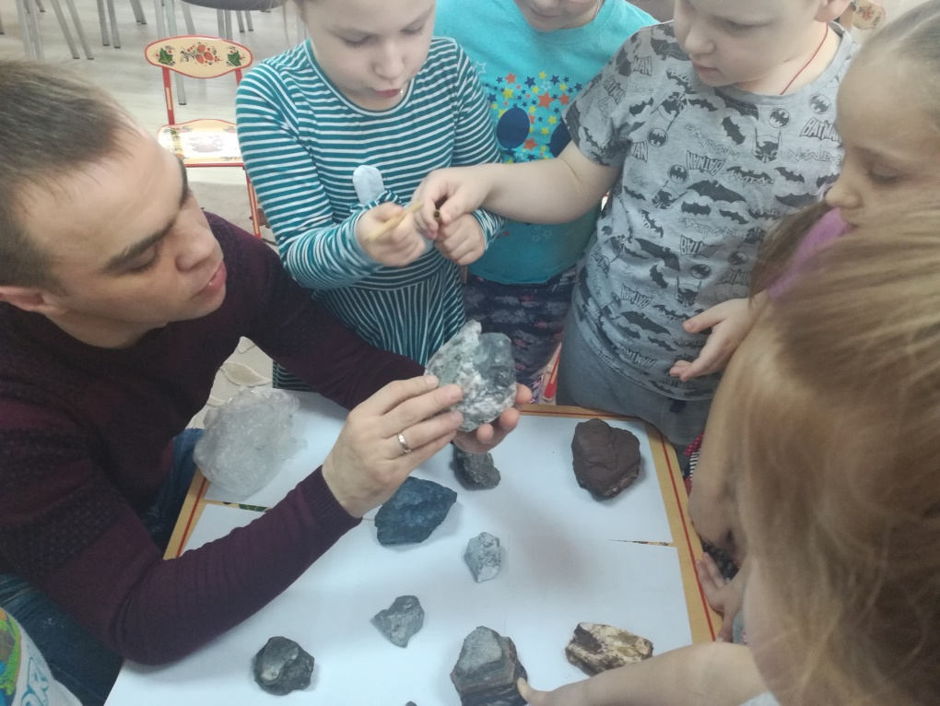
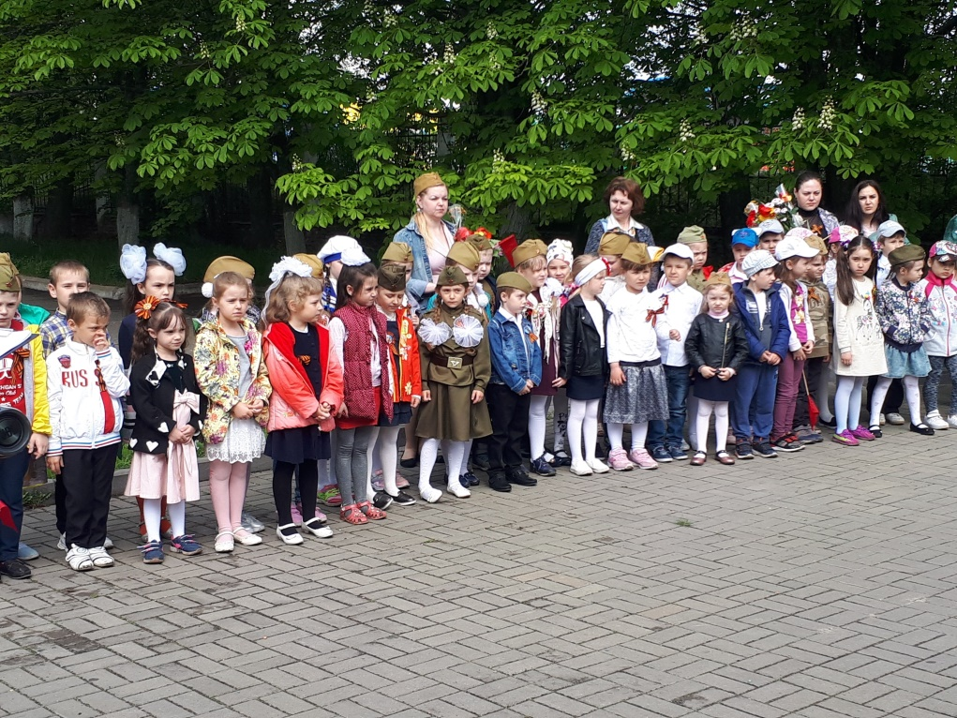
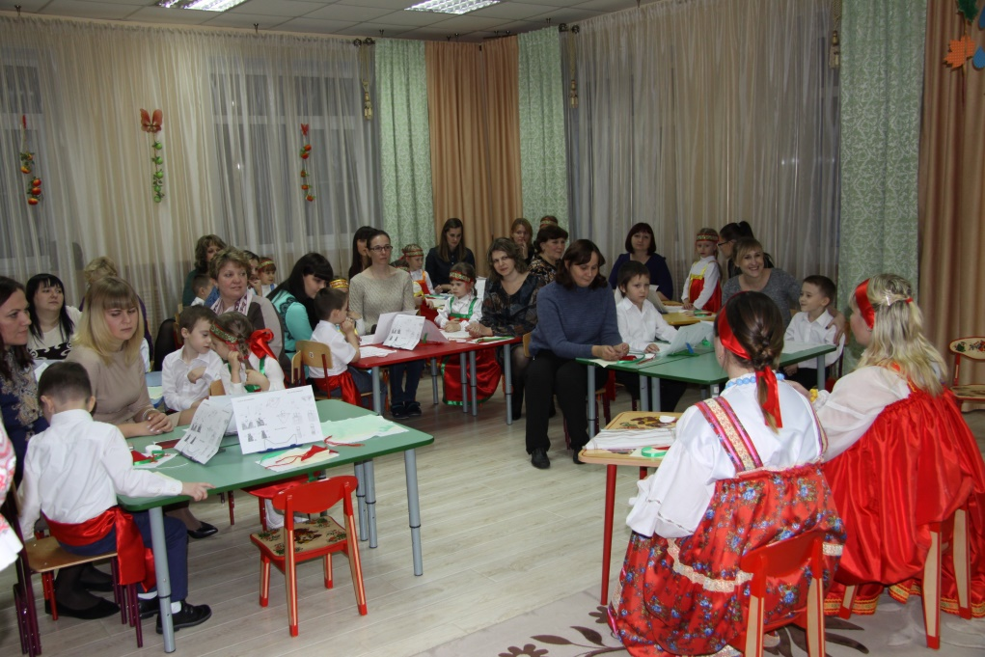
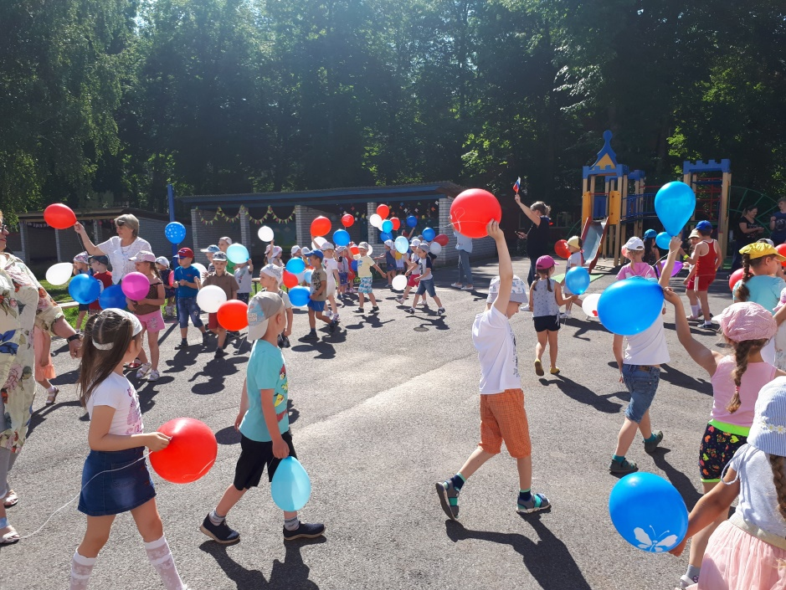

Slide 21
Спасибо за внимание!

